Slide 1
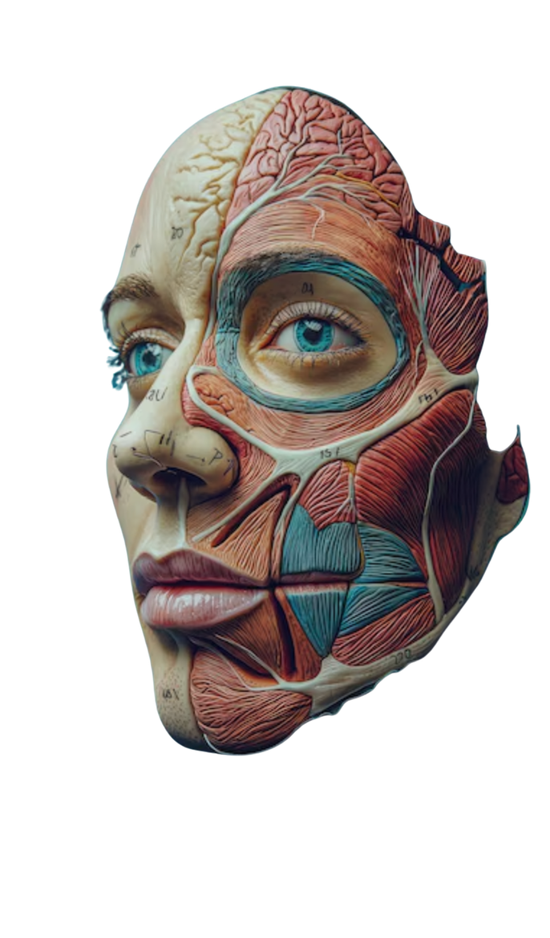
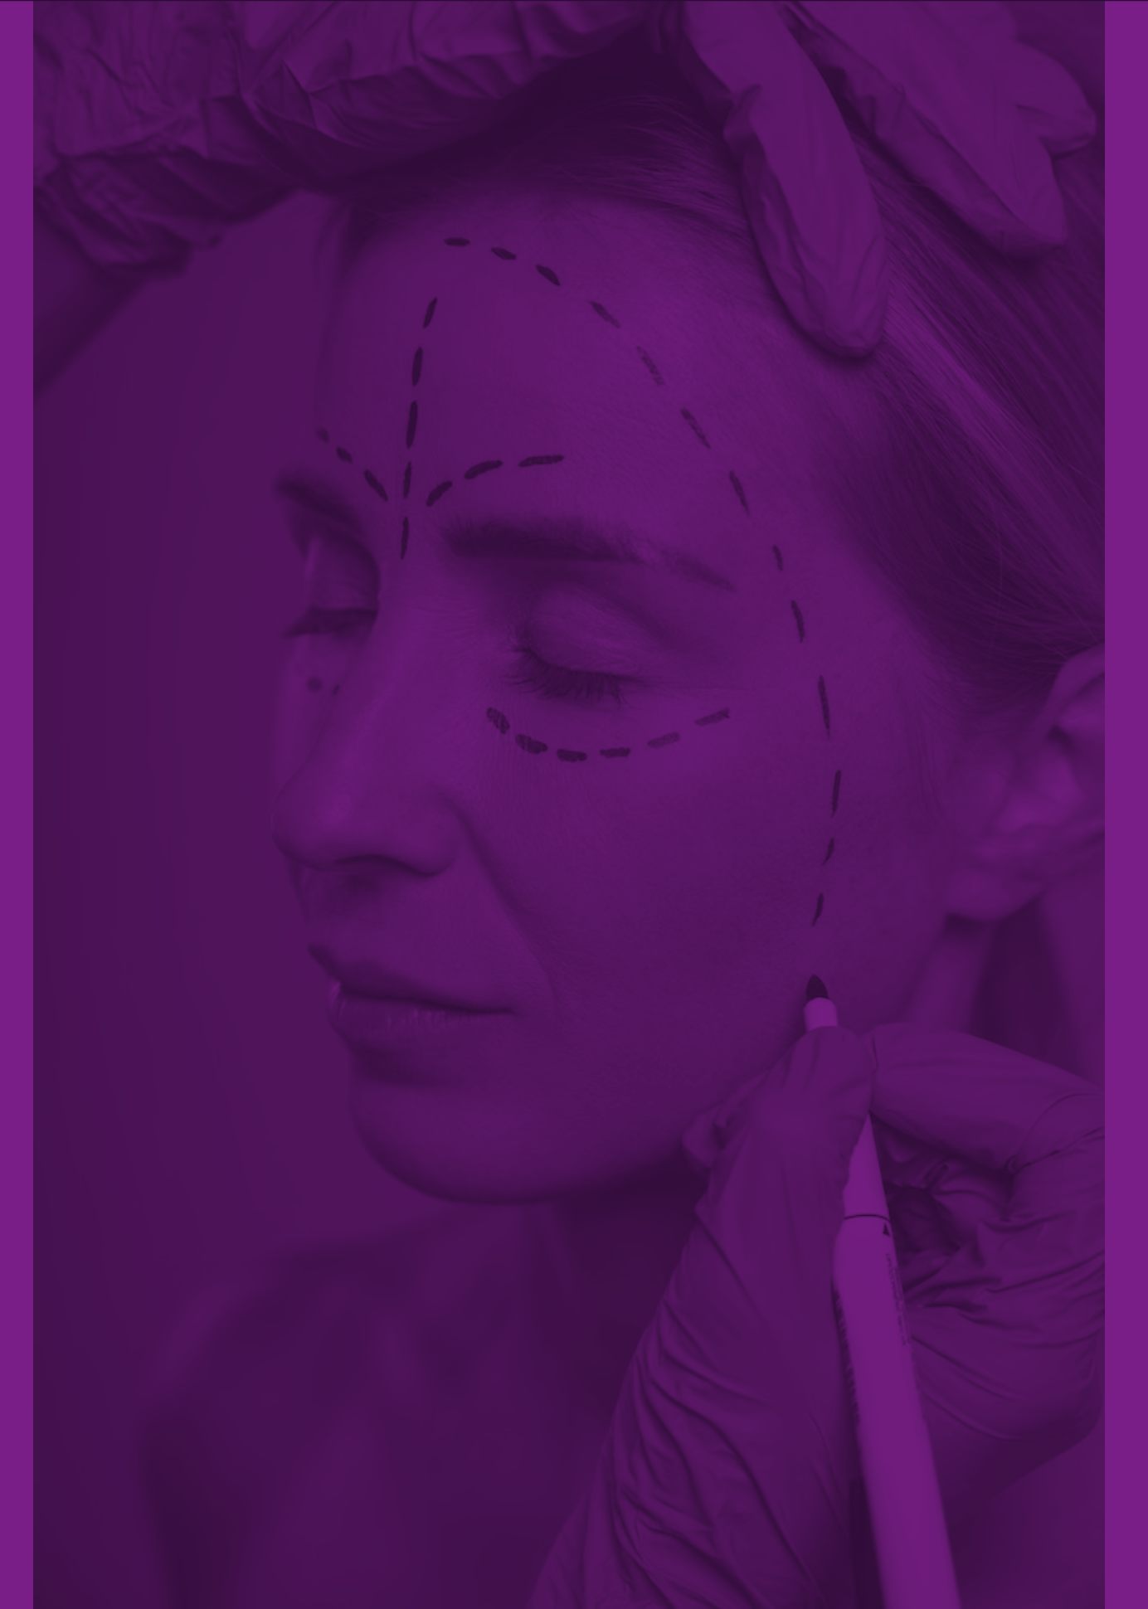


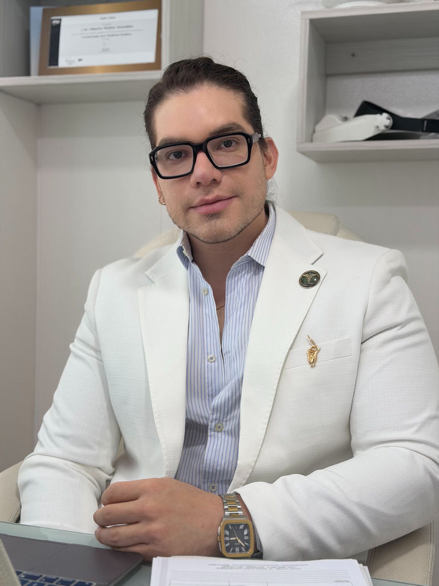
Diplomado
Armonización
Integral y Perfiloplastia
Coordinado por:
CV
Medicina y Cirugía Universidad libre
Máster en Medicina Estética U. Complutense Madrid
2021
CEO LCLINICS 2022
No. del módulo
1
LUIS ALBERTO MUÑOZ MD
@DOCTORBETTO

Slide 2
Diplomado
Armonización
Integral y Perfiloplastia
Coordinado por:
1
CONCEPTOS BASICOS : BIOPLASTIA Y ACIDO HIALURONICO
ANATOMIA LABIAL
VASCULARIZACION
ENVEJECIMIENTO
2
AGUJAS Vs CANULA
LIMPIEZA
ANESTESIA
TECNICAS DE INYECCION
COMPLICACIONES
HIALURONIDASA
3

Slide 3
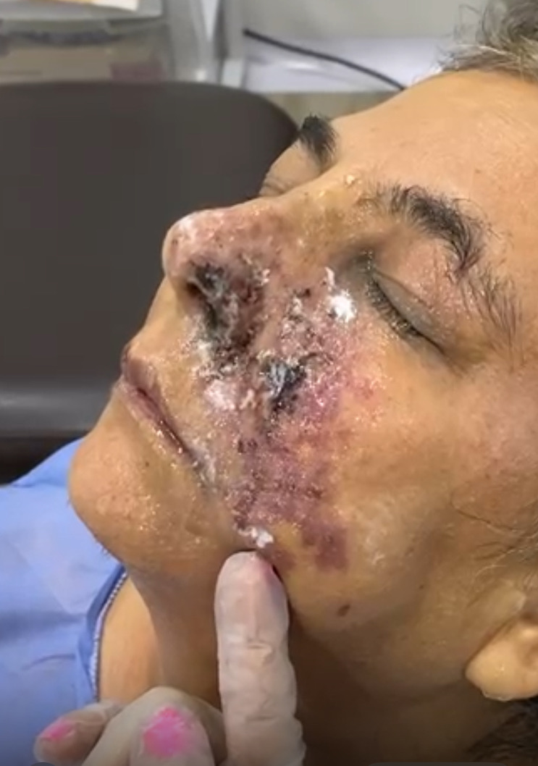
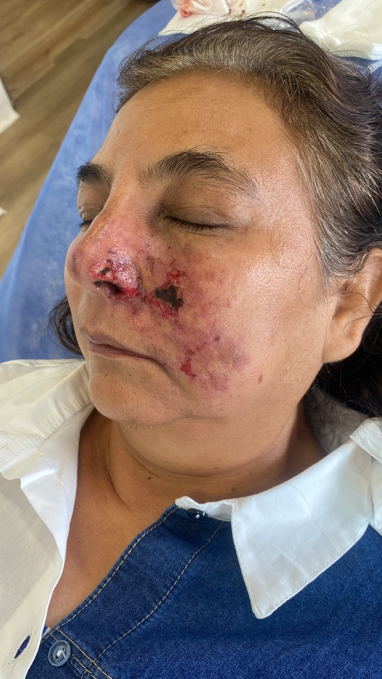
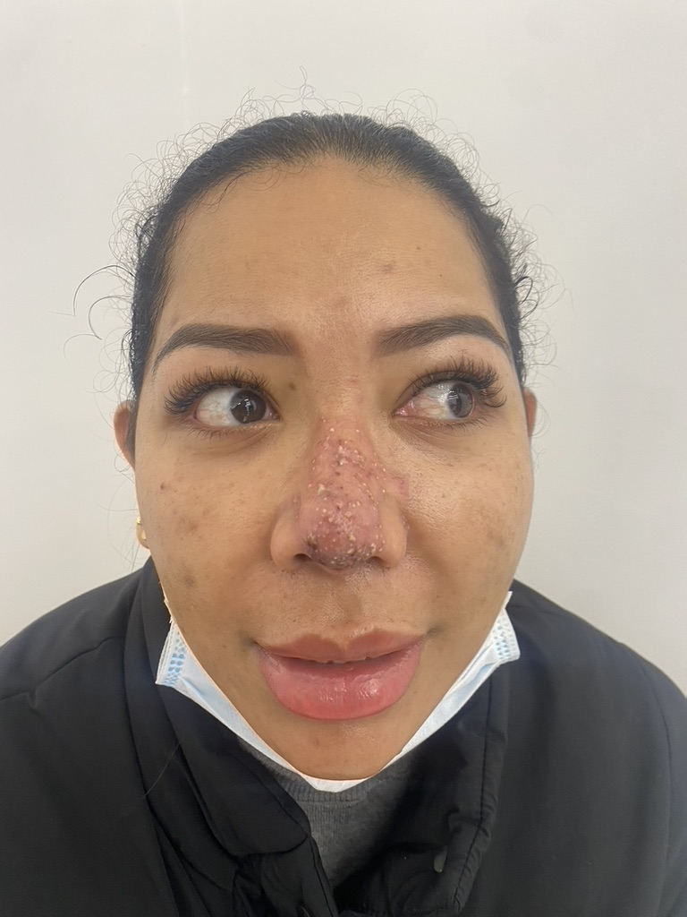

Diplomado
Armonización
Integral y Perfiloplastia
Coordinado por:
ANATOMIA Y ESCULTURA FACIAL Y DE CUELLO
Como realizar un tratamiento correcto y minimizar complicaciones ?
x

Slide 4
Diplomado
Armonización
Integral y Perfiloplastia
Coordinado por:
BIOPLASTÍA
Dar o cambiar la forma facial mediante inyección de materiales biocompatibles en planos anatómicos profundos,
y con procesos mínimamente invasivos.
Analizar proporciones Armonía facial .
Simetria
SECUENCIA TÉCNICA DE BIOPLASTÍA
Anestesia local o topica
Planos
Inyección
Moldeado

Slide 5
Diplomado
Armonización
Integral y Perfiloplastia
Coordinado por:
Material de relleno:
Usar filler medios y de larga duración:
Angulos y proyección - Filler altos
- Ácido Hialurónico (más denso menos particulas/ml y mas grandes).
Moldeable, duración 1 año a 1 año 4 meses,
Corregible con hialuronidasa ó
Que se pueda sacar exceso.

Slide 6
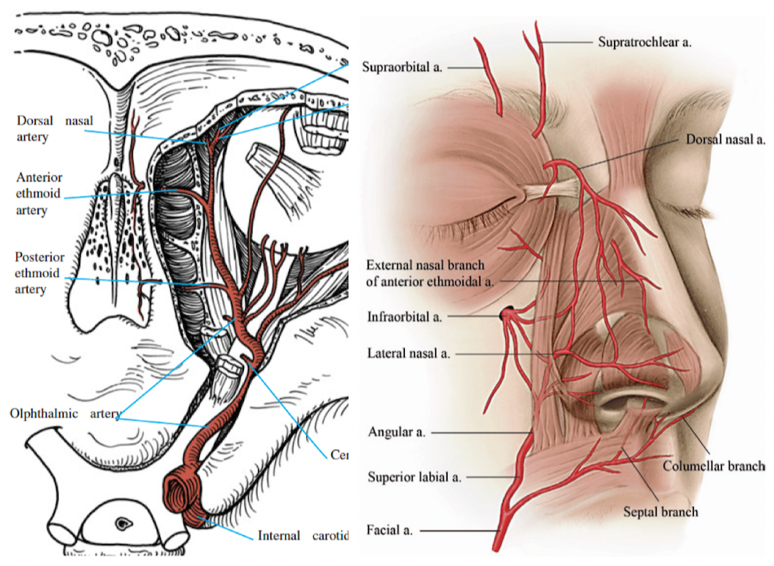
Diplomado
Armonización
Integral y Perfiloplastia
Coordinado por:
IRRIGACION FACIAL
ARTERIA CAROTIDA EXTERNA
A. Facial
A. Maxilar Interna
- A. Infraorbitaria
ARTERIA CAROTIDA INTERNA
A. Oftalmica
- A. Etmoidal Anterior
- A. Nasal Externa
- A. Dorsal Nasal

Slide 7
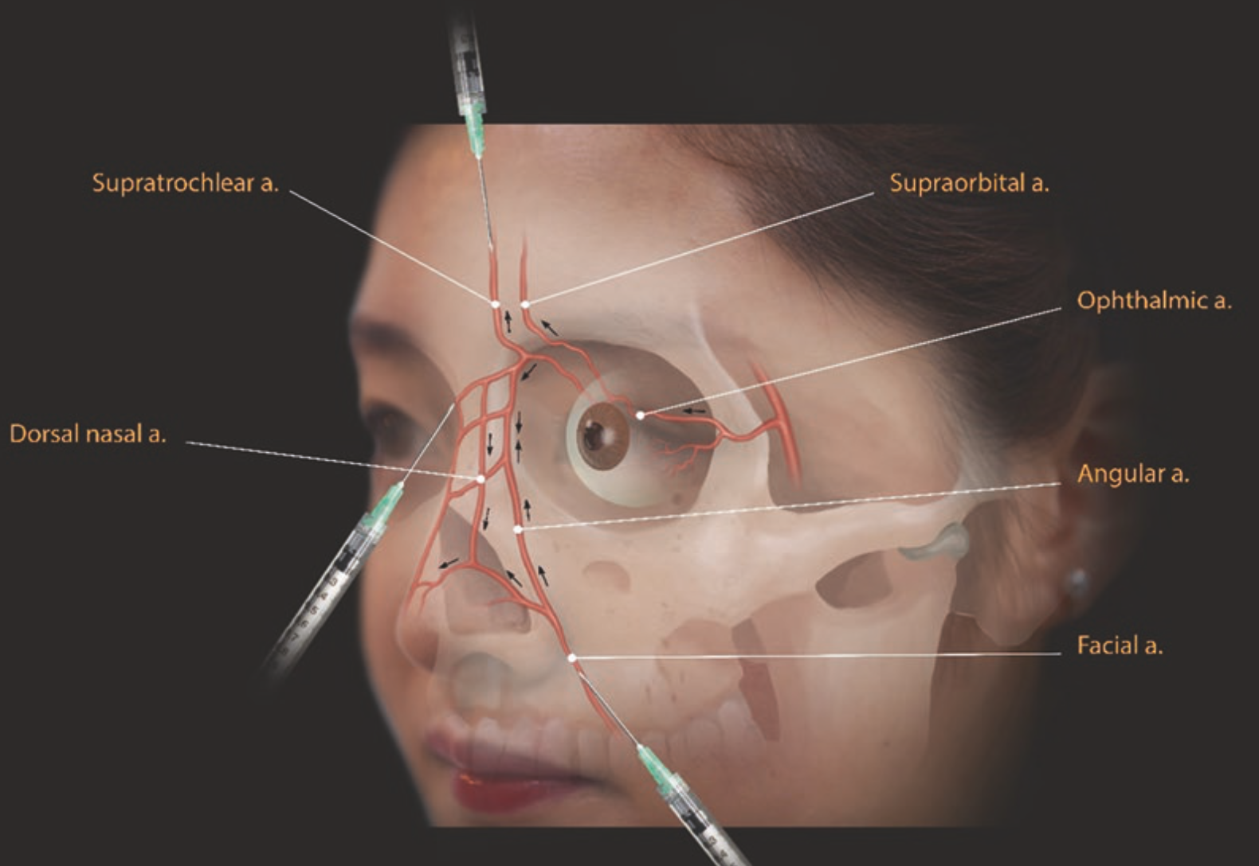
Diplomado
Armonización
Integral y Perfiloplastia
Coordinado por:
DIRECCION DE FLUJO ARTERIAL

Slide 8
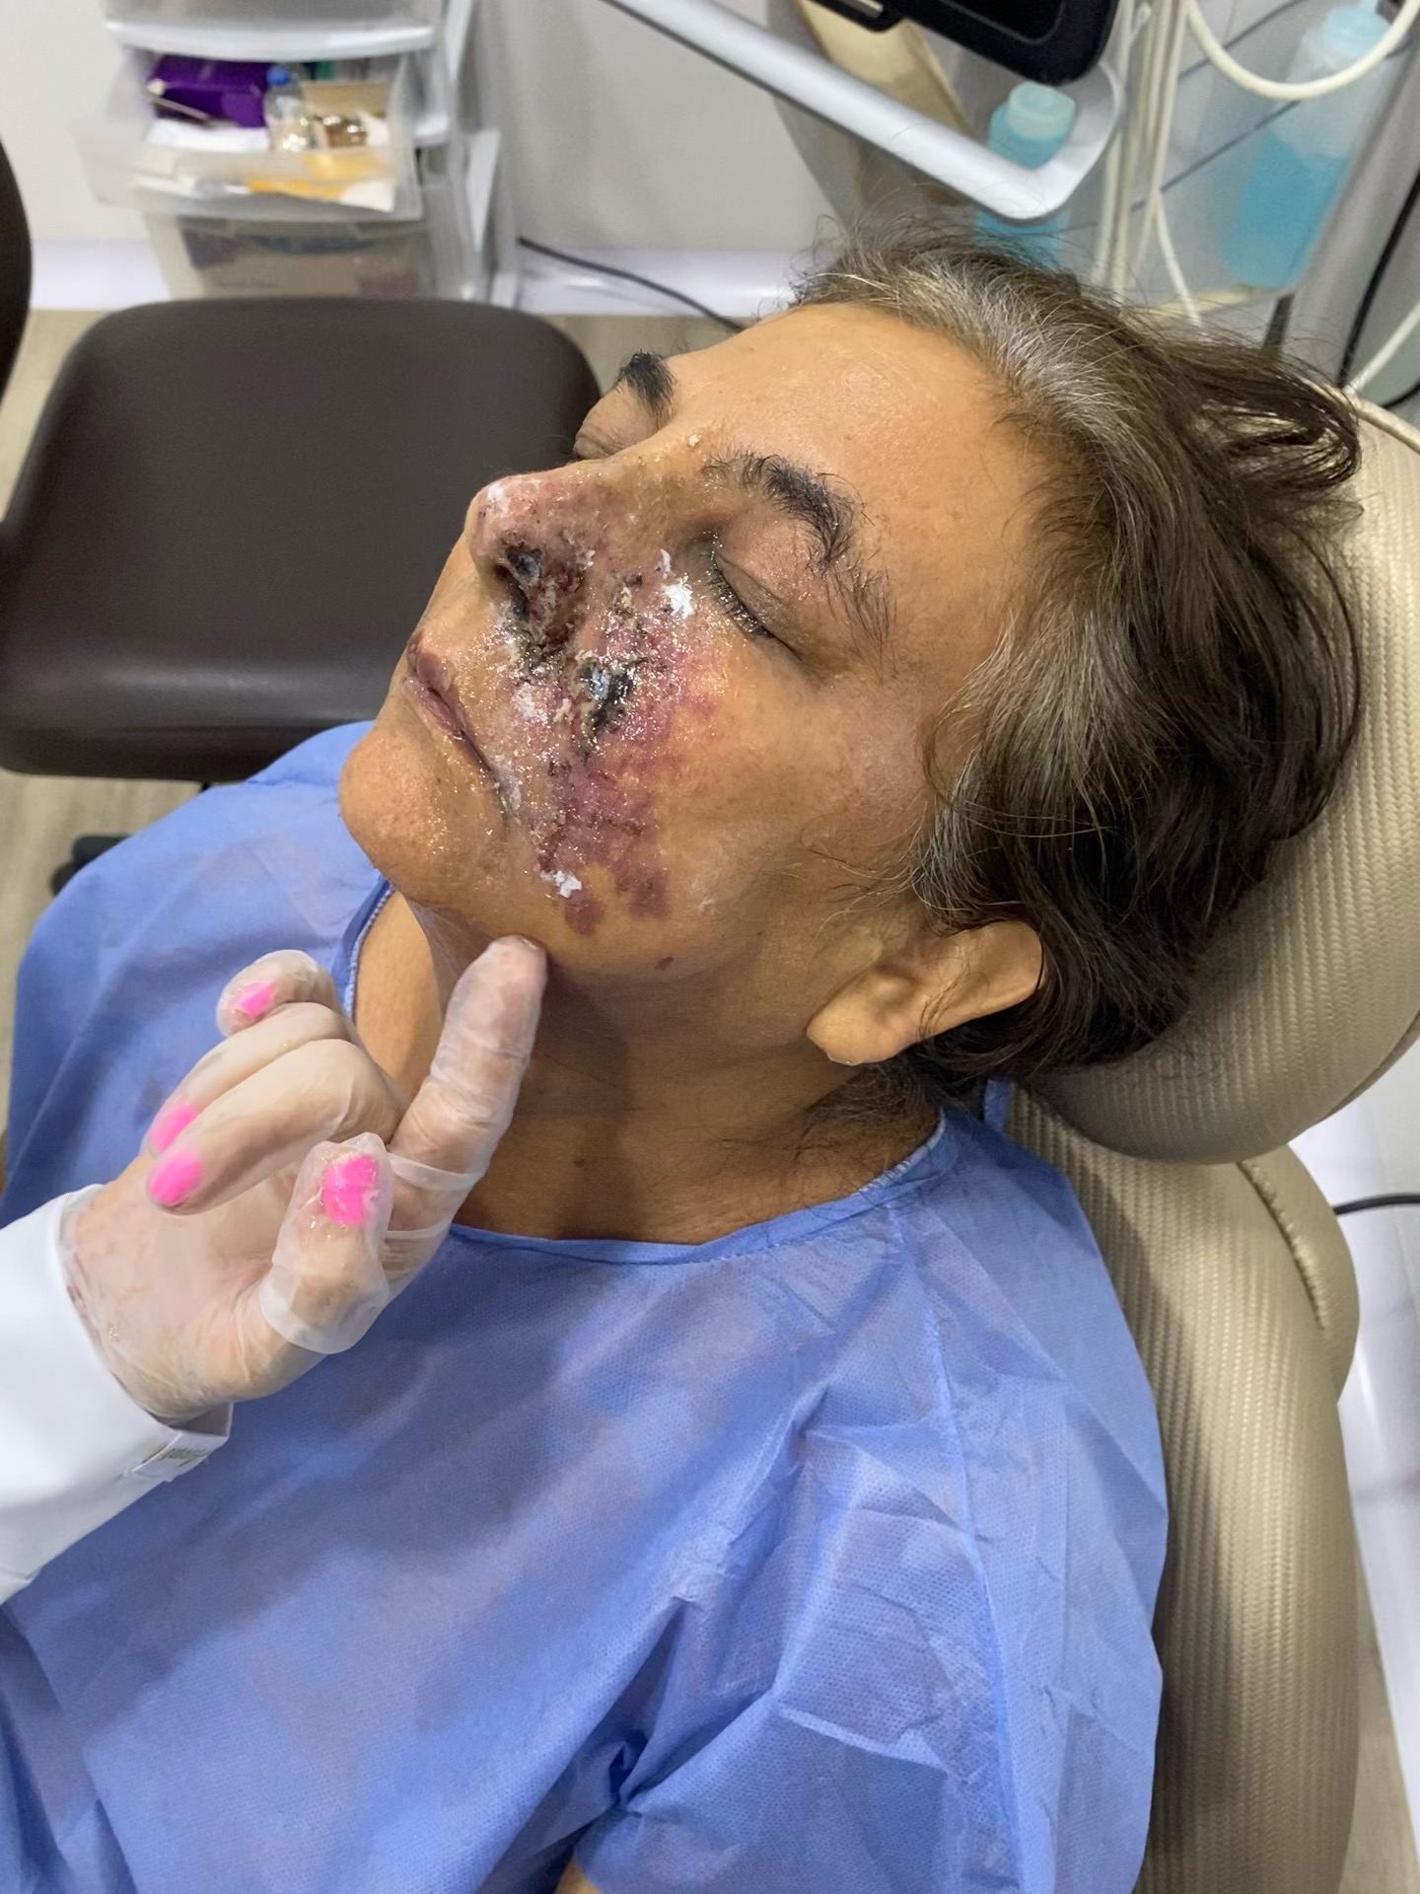
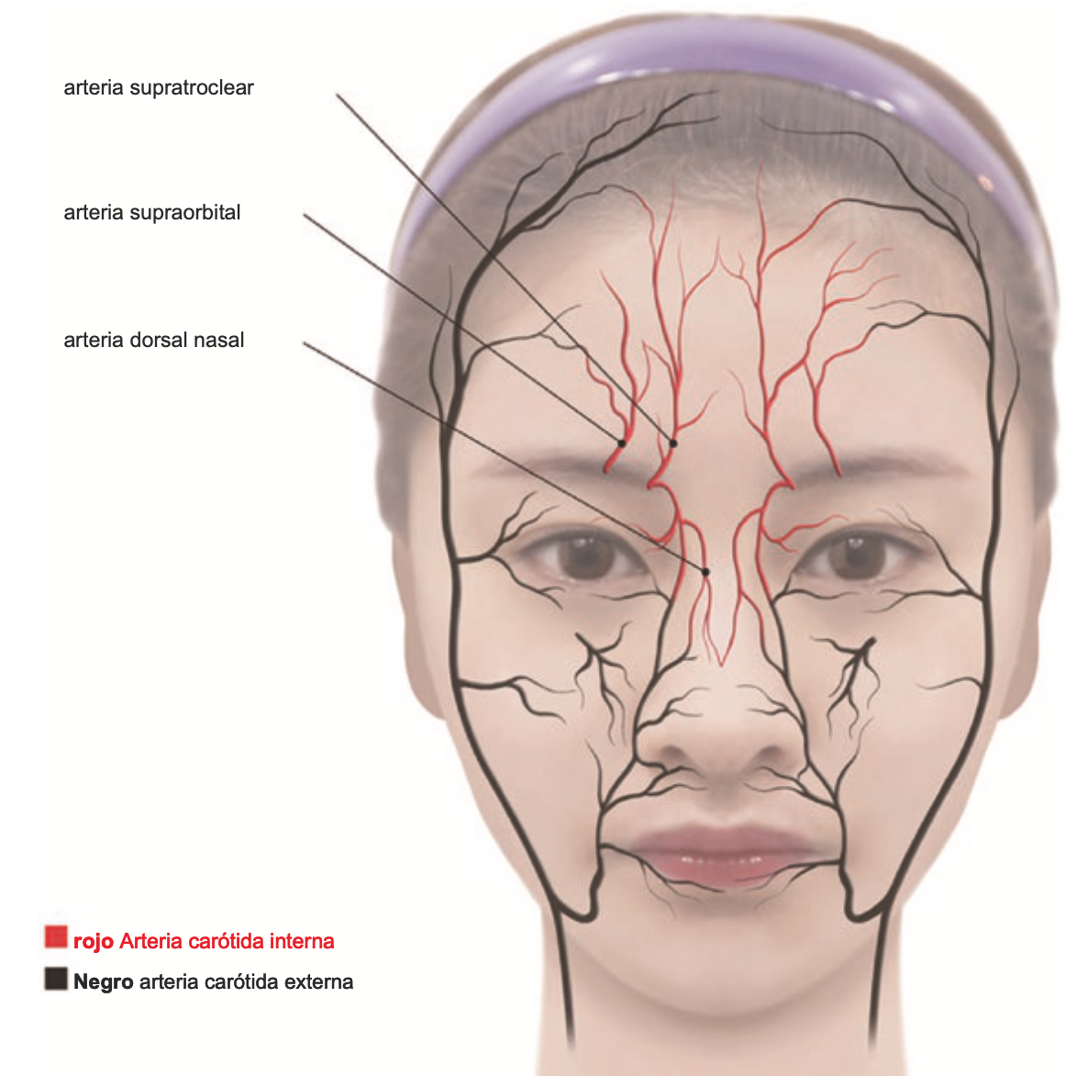
Diplomado
Armonización
Integral y Perfiloplastia
Coordinado por:

Slide 9
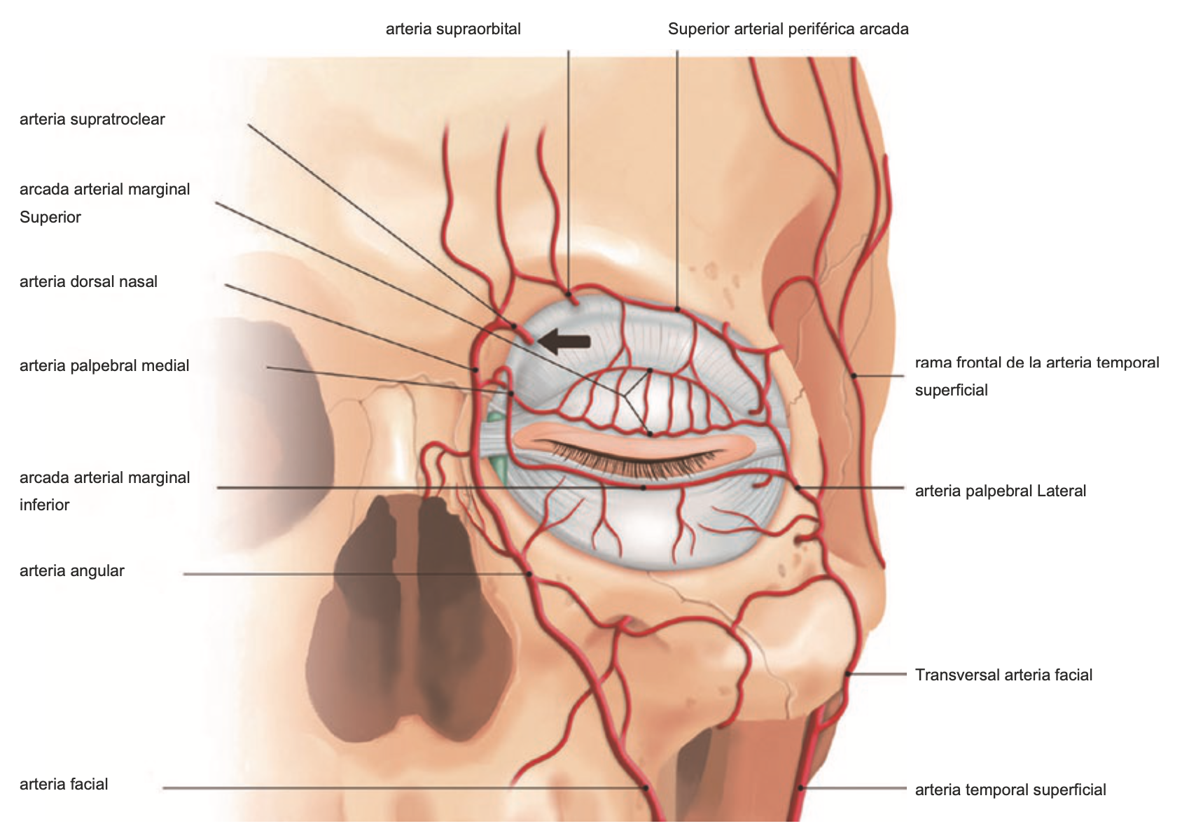
Diplomado
Armonización
Integral y Perfiloplastia
Coordinado por:

Slide 10
Diplomado
Armonización
Integral y Perfiloplastia
Coordinado por:
BANDAS LIGAMENTOSAS QUE SOPORTAN LAS ESTRUCTURAS FACIALES
Ligamentos de retención fuertes
- Conectan - Hueso a la piel o tejidos blandos entre sí.
- Con el envejecimiento se vuelven laxos.
LAS UNIONES FASCIOCUTÁNEAS provienen de la dermis y se unen al SMAS subyacente.
FUERTES sobre todo en las aéreas DE LA LINEA MEDIA .
Son menos fuertes en las áreas laterales de las mejillas y el
cuello, y flojos en las áreas mediales de mejillas y sienes.

Slide 11
Diplomado
Armonización
Integral y Perfiloplastia
Coordinado por:
LIGAMENTOS OSTEOCUTÁNEOS Y FASCIOCUTÁNEOS.
Conectan el hueso a la piel. Se encuentran entre el periostio y la piel suprayacente. Son los más fuertes de las uniones ligamentosas.
EL LIGAMENTO CIGOMÁTICO (CIGOMATICOCUTÁNEO o parche de Mc Gregor)
- hueso cigomático superior y se inserta en la dermis, el borde inferior del orbicular y la grasa ocular.
EL LIGAMENTO MANDIBULAR o mandibulocutáneo
une la mandíbula al platisma y al depresor de ángulo de la boca.

Slide 12
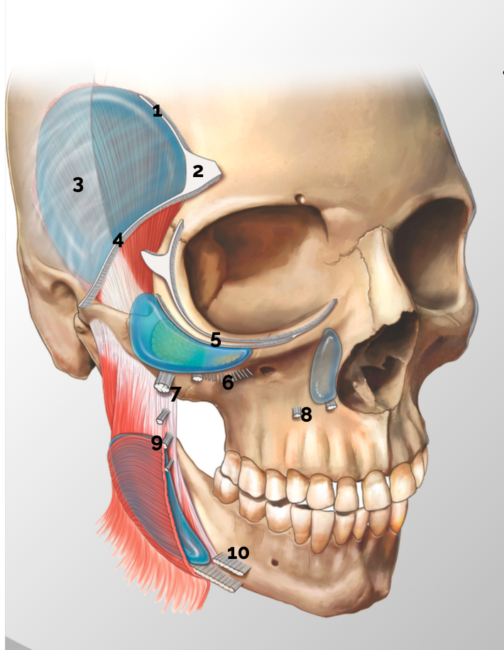
Diplomado
Armonización
Integral y Perfiloplastia
Coordinado por:
Tabique temporal superior
Adherencia ligamentosa temporal
Musculo temporal
Septum temporal inferior
Ligamento orbitomalar
Ligamento zigomático- cutaneo
Ligamento Zigomatico principal
Ligamentos maxilares
Ligamentos maseteros
Ligamentos osteocutaneos mandibular

Slide 13
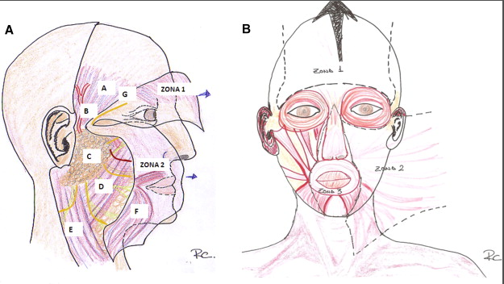
Diplomado
Armonización
Integral y Perfiloplastia
Coordinado por:
REGIONES DEL SISTEMA MUSCULOAPONEURÓTICO SUPERFICIAL
El SMAS - zonas con grosor y consistencia diferentes separadas por marcas naturales y con contracción independiente.
Es más grueso en las zonas superior y lateral de la cara y menos en la parte inferior y central.
1. ZONA. límites son el cigoma y el reborde orbitario superior, terminando en la protuberancia occipital;. La capa profunda continúa con la galea en el cuero cabelludo y con la fascia temporal superficial en la sien.
SMAS = galea = fascia temporal superficial.
Son estructuralmente continuos y funcionalmente sinónimos. Existe una interrupción del SMAS a nivel del cigoma a causa de las uniones de las diversas capas fasciales en el arco.

Slide 14
Diplomado
Armonización
Integral y Perfiloplastia
Coordinado por:
REGIONES DEL SISTEMA MUSCULOAPONEURÓTICO SUPERFICIAL
2. ZONA. Se extiende hasta el cuello como el platisma y sigue hasta el surco y el pliegue nasofaciales y el cartílago auricular.
Debajo del cigoma, el SMAS es una capa gruesa y fibrosa bajo la grasa subcutánea, unido a la fascia parotídea.
Al extenderse hacia el surco nasofacial y el reborde infraorbital se vuelve delgado.
En el borde infraorbital lateral el ligamento cigomático fija el SMAS y el cigomático mayor.
El pliegue nasolabial es un límite real y una zona de transición.
3. ZONA. Comprende el surco nasofacial, la nariz, el pliegue nasolabial, la zona perioral y los labios cutáneos superiores e inferiores. Poca o nula grasa subcutánea.

Slide 15
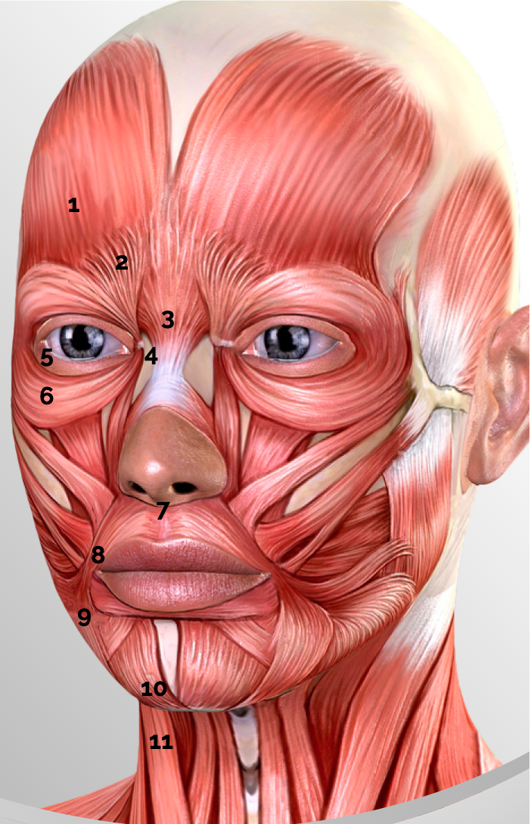
Diplomado
Armonización
Integral y Perfiloplastia
Coordinado por:
Musculo frontal
Corrugador
Procerus
Elevador nasal
Orbicular de los parpados
Orbicular de ojos
Depresor del septum nasal
Orbicular de boca
Depresor del angulo de la boca
Mentoniano
Platisma

Slide 16
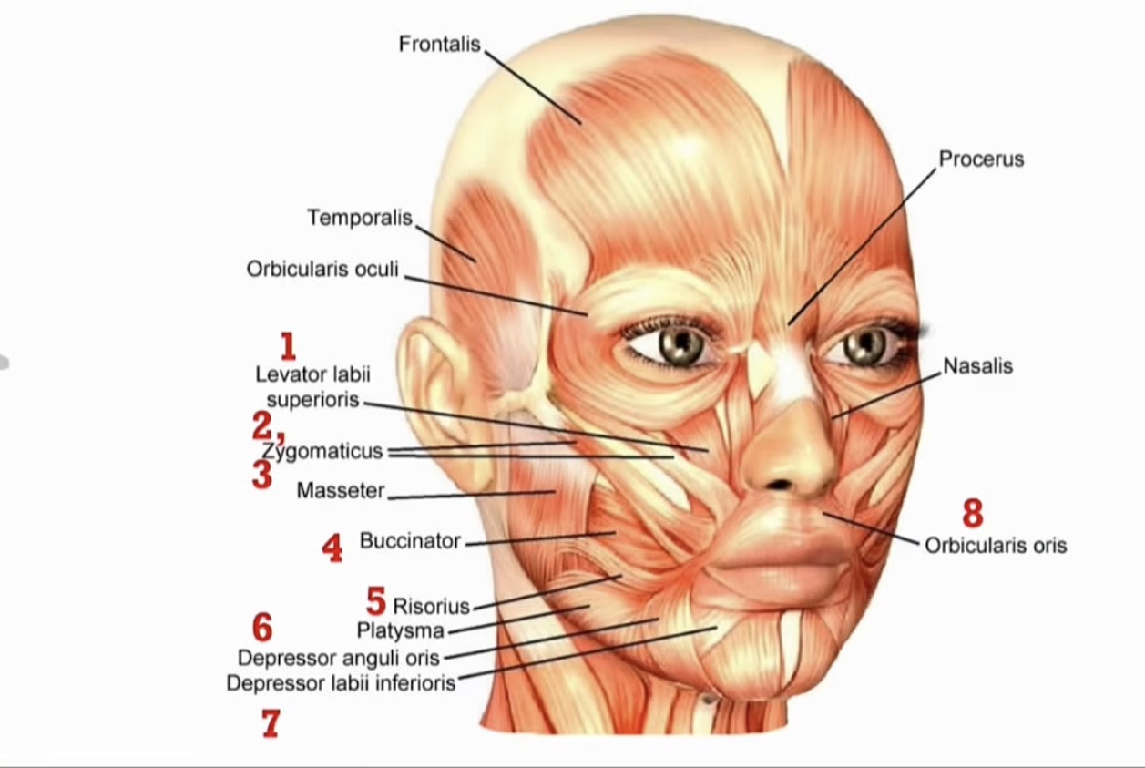
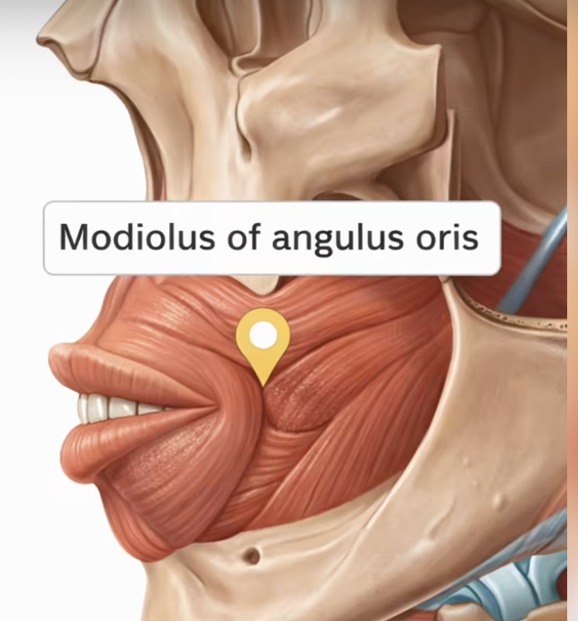
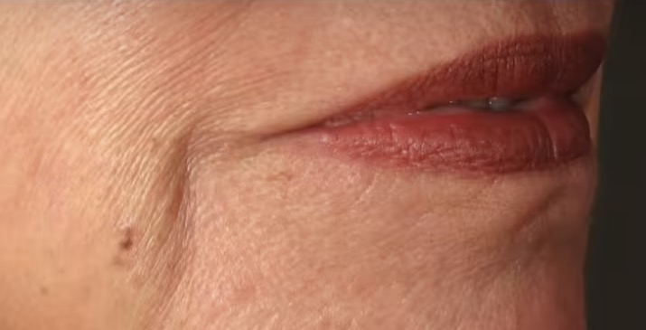
Diplomado
Armonización
Integral y Perfiloplastia
Coordinado por:

Slide 17
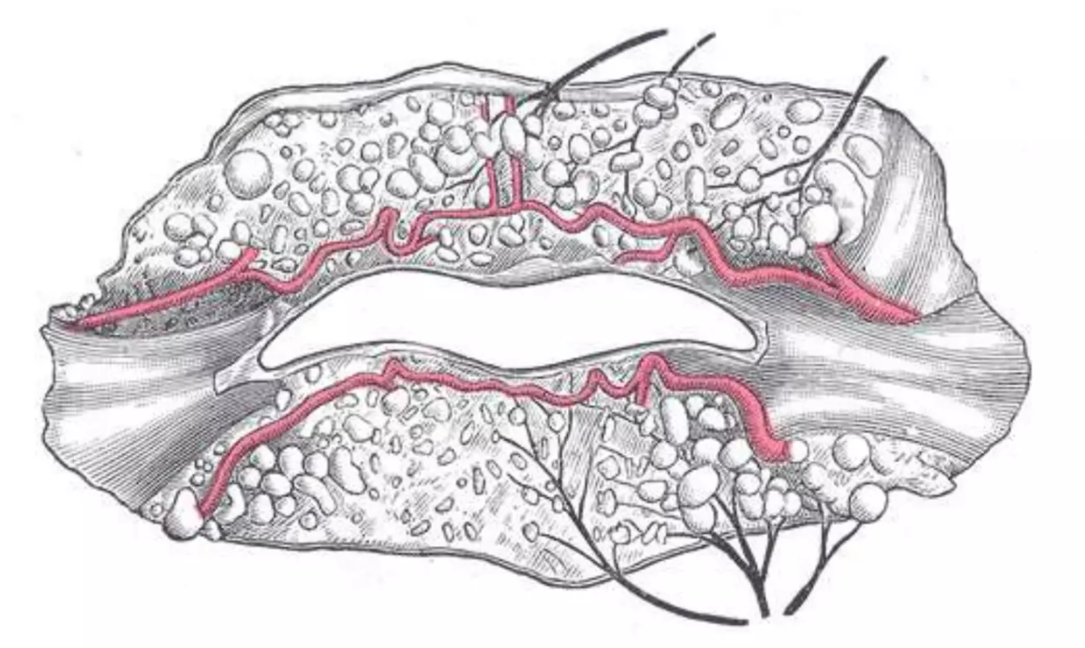
Diplomado
Armonización
Integral y Perfiloplastia
Coordinado por:
VISTA POSTERO-ANTERIOR DE LOS LABIOS DE SU IRRIGACION
ENCRUCIJADA MUSCULAR DEL MODIOLO DETRÁS DE LA COMISURA
Musculos Profundos
Buccinador
Canino
Orbicular de los Labios
Musculos superficiales
Cigomatico mayor
Triangular de los labios
Risorio

Slide 18
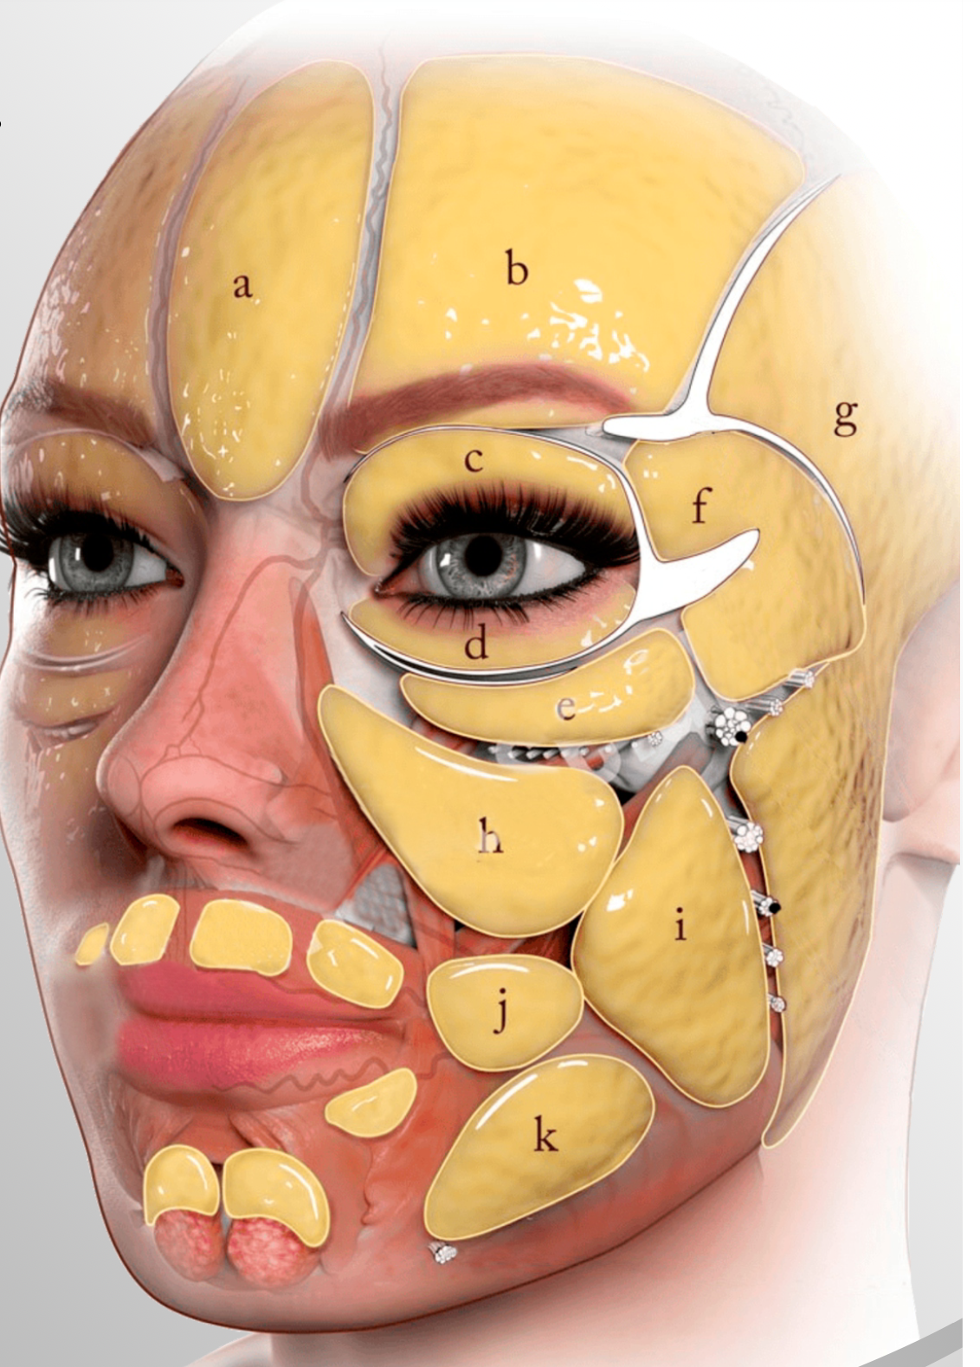
Diplomado
Armonización
Integral y Perfiloplastia
Coordinado por:
Paquete graso central de la frente
Paquete graso de frente media
Paquete graso supraorbitario
Paquete graso infraorbitario
Paquete graso mejilla media
Paquete graso orbital lateral
Mejilla temporal lateral
Paquete graso nasolabial
Paquete graso mejilla media
Paquete graso papada superior
Paquete graso papada inferior

Slide 19
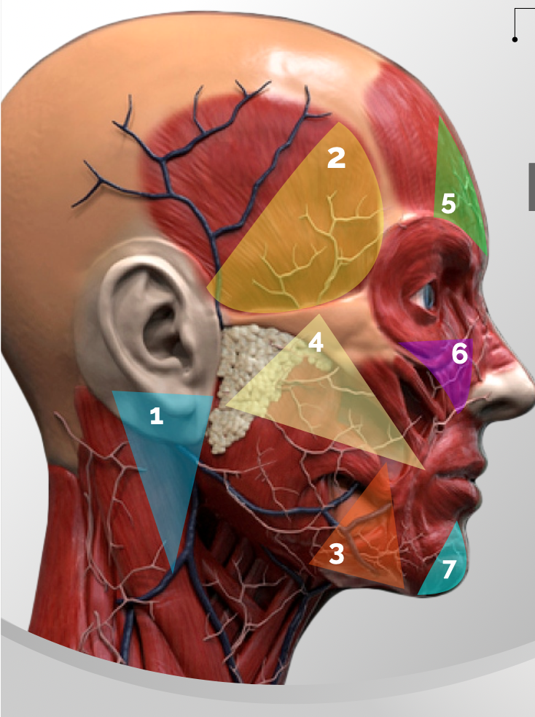
Diplomado
Armonización
Integral y Perfiloplastia
Coordinado por:
PUNTOS CRÍTICOS
Zonas donde es más fácil dañar estructuras nerviosas motoras y sensitivas por ser superficiales.
El daño a una de estas estructuras puede tener consecuencias graves desde el punto de vista funcional, estético o sensitivo
AURICULAR MAYOR Y ESPINAL ACCESORIO
RAMA TEMPORAL DEL NERVIOO FACIAL
RAMA MARGINAL MANDIBULAR
RAMAS CIGOMATICAS Y BUCALES DEL FACIAL
SUPRAORBITARIO
INFRAORBITARIO
MENTONIANO
Su alteración causa HEMATOMA DE LA ZONA , anestesia o dolor y PARESTESIAS

Slide 20
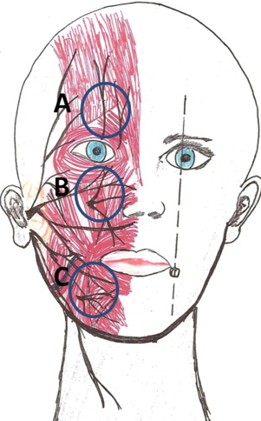
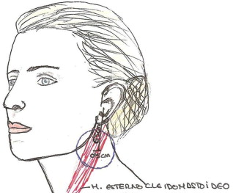
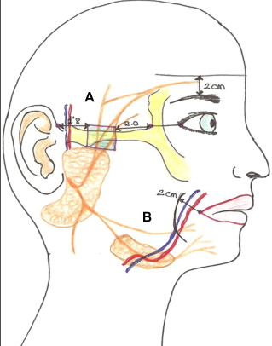
Diplomado
Armonización
Integral y Perfiloplastia
Coordinado por:

Slide 21
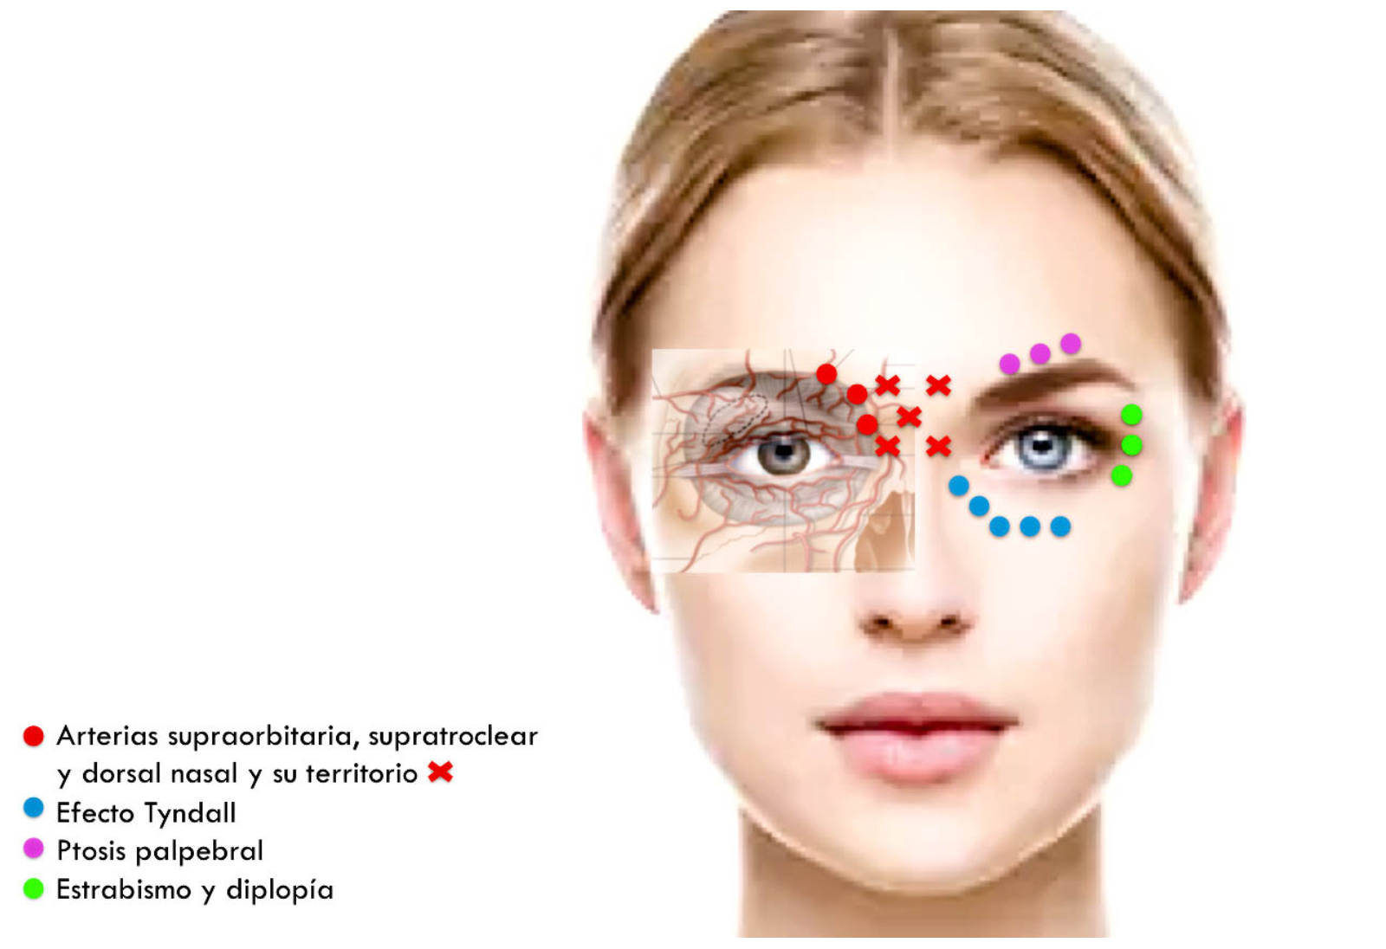
Diplomado
Armonización
Integral y Perfiloplastia
Coordinado por:
AREAS DE RIESGO EN LA ORBITA

Slide 22
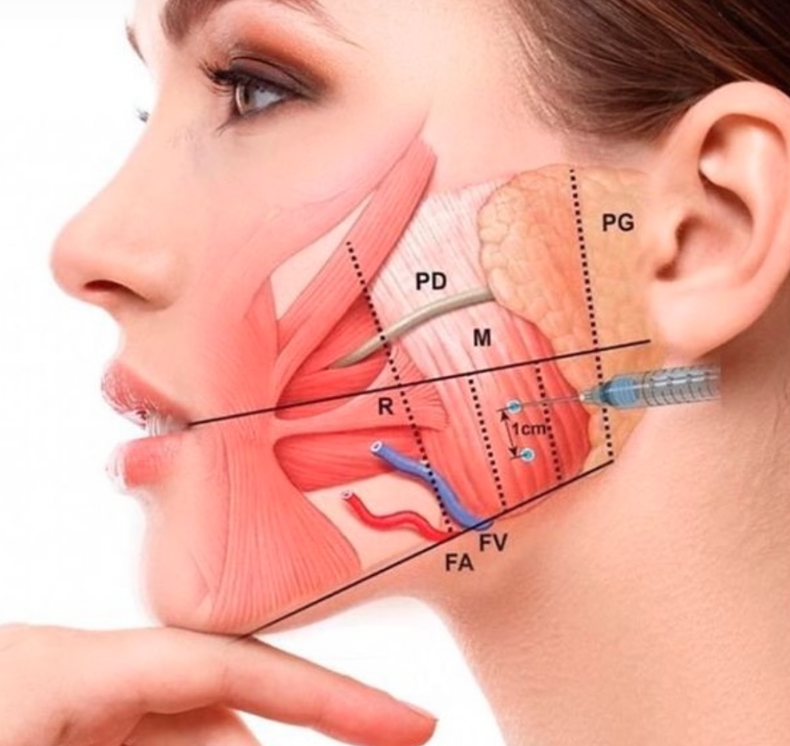
Diplomado
Armonización
Integral y Perfiloplastia
Coordinado por:

Slide 23
Diplomado
Armonización
Integral y Perfiloplastia
Coordinado por:
CV
Medicina y Cirugía Universidad libre
Máster en Medicina Estética U. Complutense Madrid
2021
CEO LCLINICS 2022
No. del módulo
1
CLASE 2
LUIS ALBERTO MUÑOZ MD
@DOCTORBETTO

Slide 24
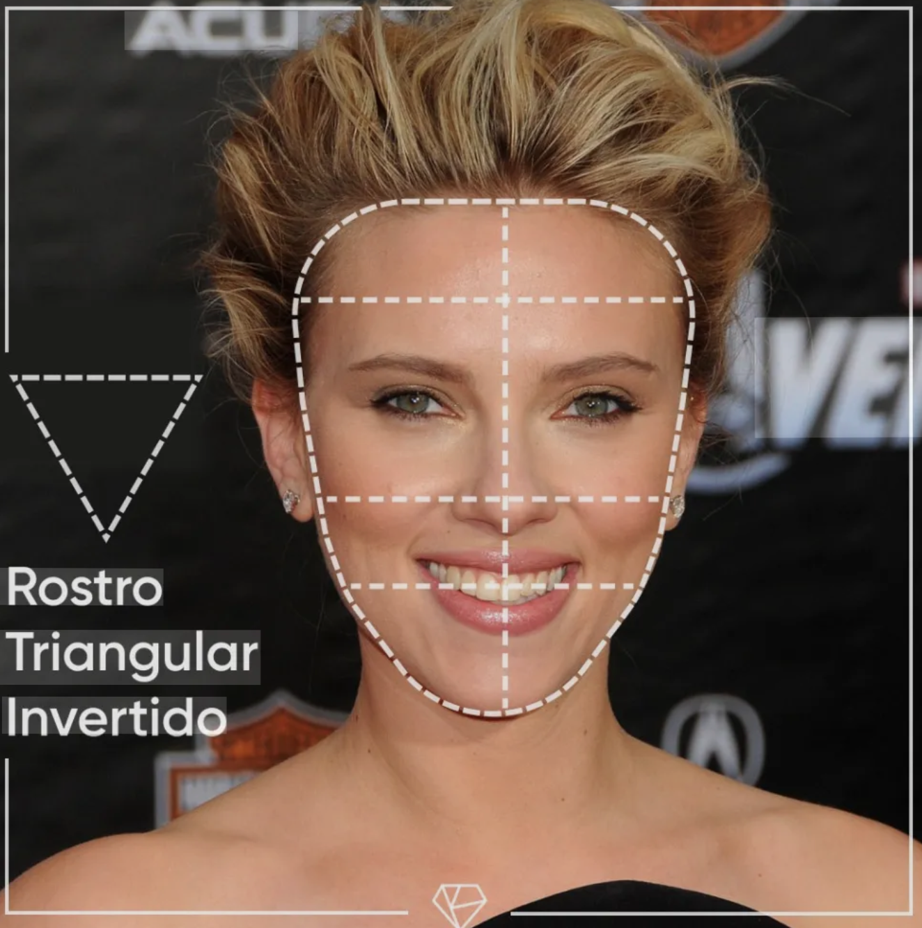
Diplomado
Armonización
Integral y Perfiloplastia
Coordinado por:
TRIANGULO DE LA JUVENTUD
Pómulos definidos y un mentón más estrecho y afilado
EQUILIBRIO
SIMETRIA

Slide 25
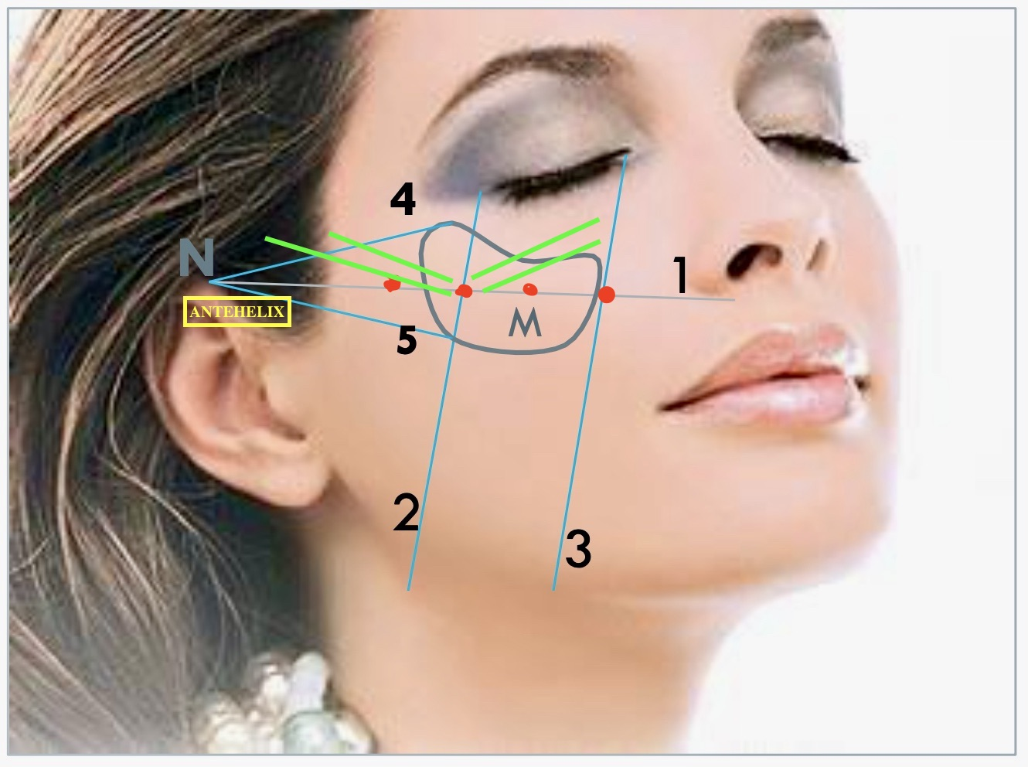
Diplomado
Armonización
Integral y Perfiloplastia
Coordinado por:
MARCACION FACIAL
AREA MALAR Y ZIGOMATICA
Linea de Antehelix a Fosa Piriforme
Linea de canto Externo de Ojo al angulo mandibular y perpendicular a 1
Linea canto Interno del ojo a borde mandibular, paralera anterior
M molde malar y punto de armonización malar

Slide 26
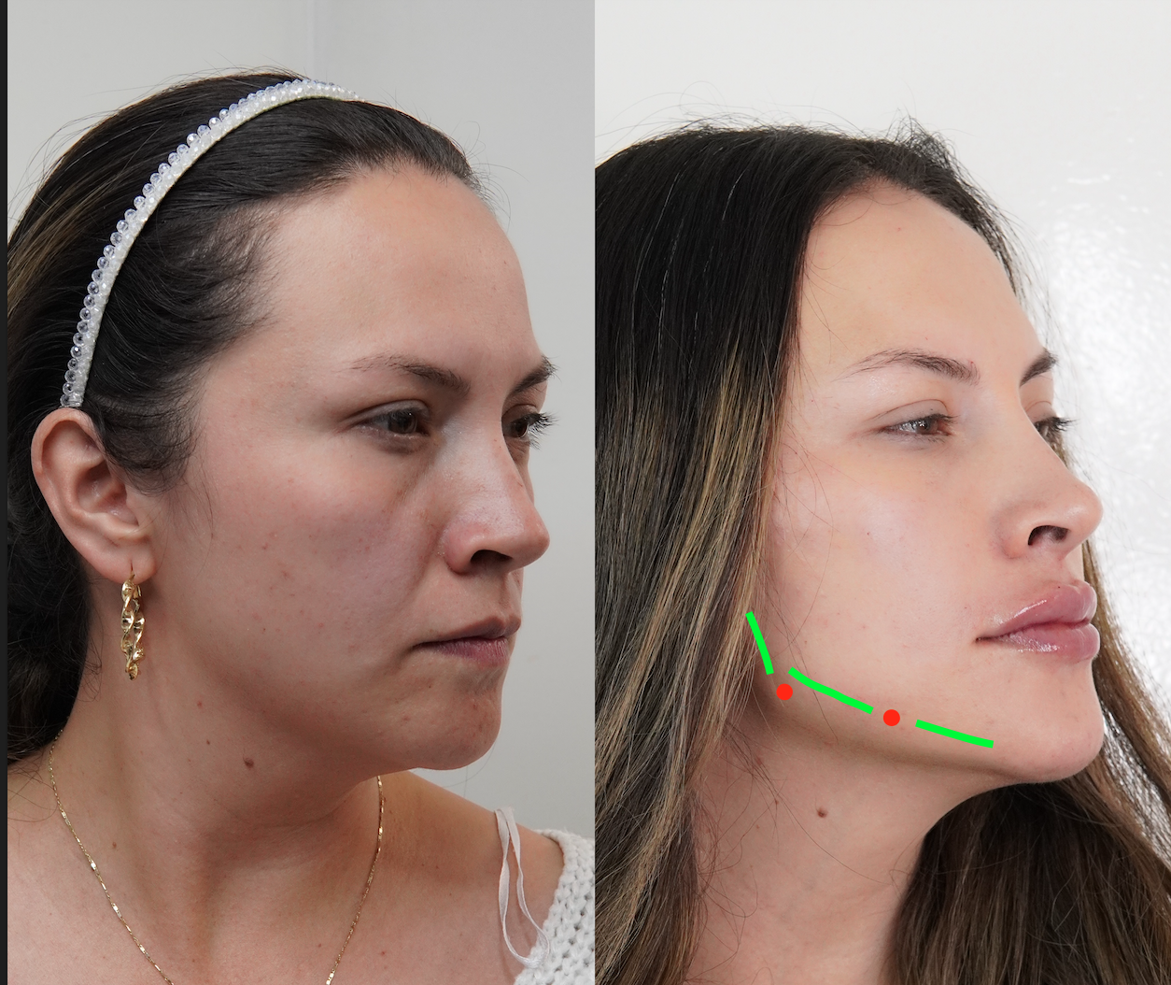
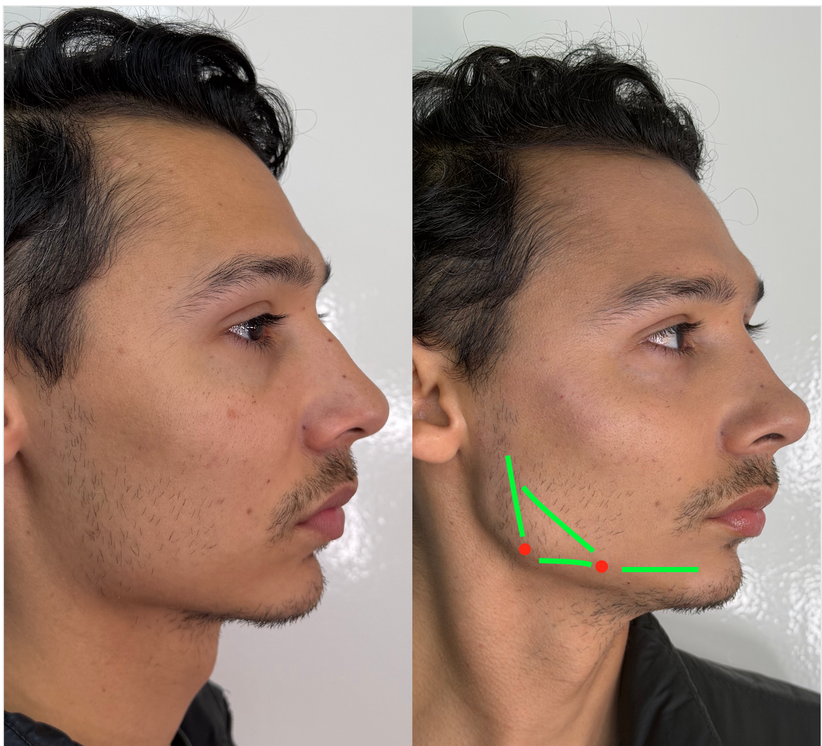
Diplomado
Armonización
Integral y Perfiloplastia
Coordinado por:
AREA MANDIBULAR
120 y 130 grados de angulo
Menos a 120

Slide 27
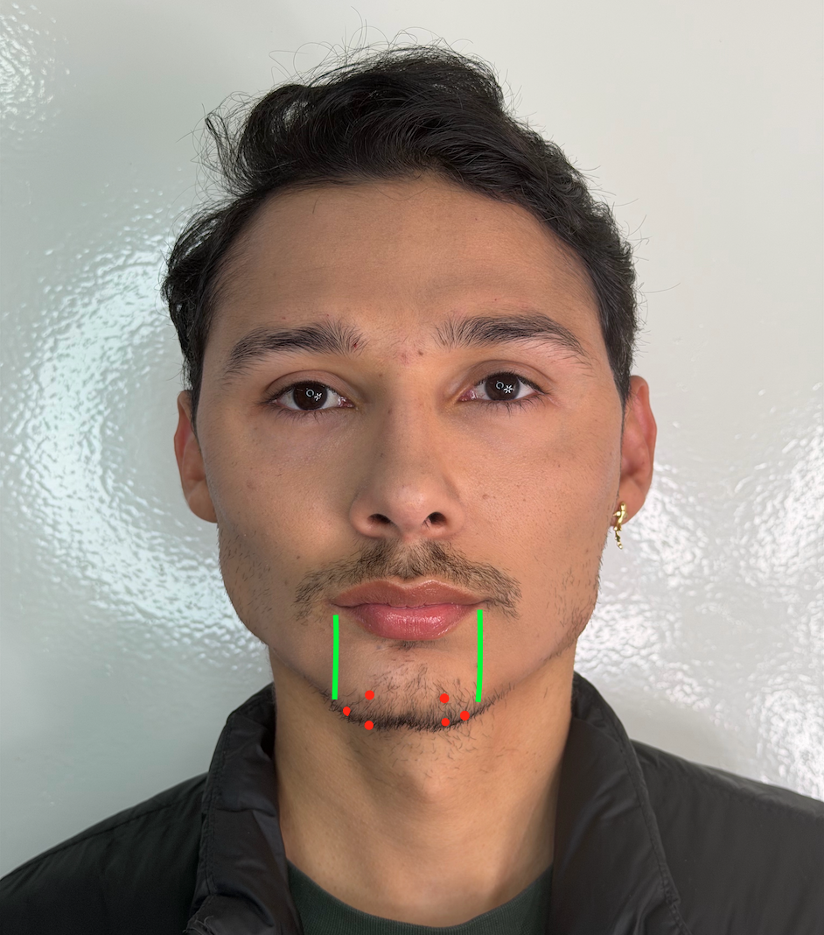
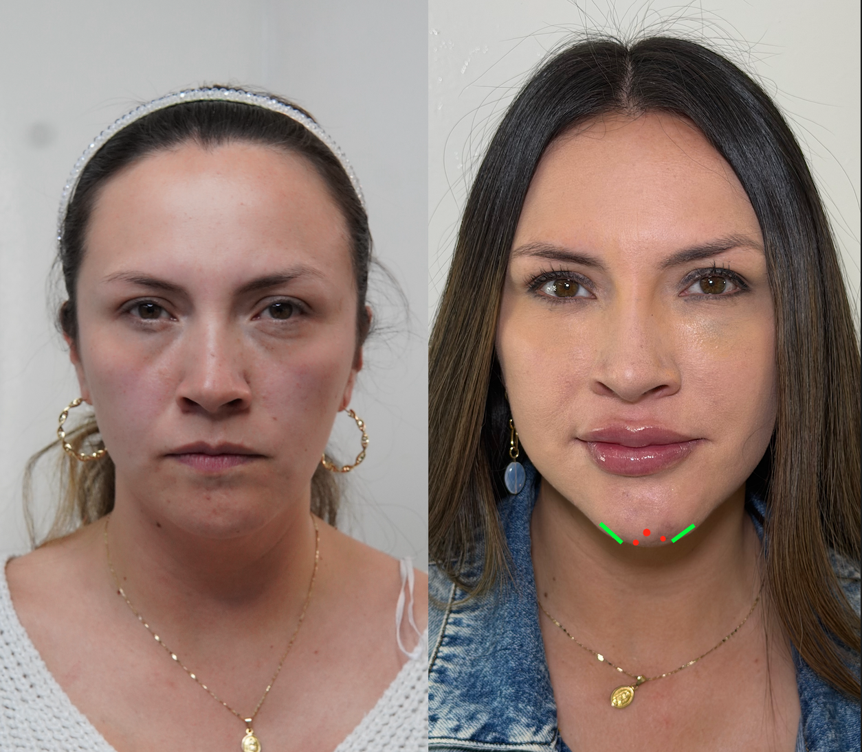
Diplomado
Armonización
Integral y Perfiloplastia
Coordinado por:
AREA MENTON

Slide 28
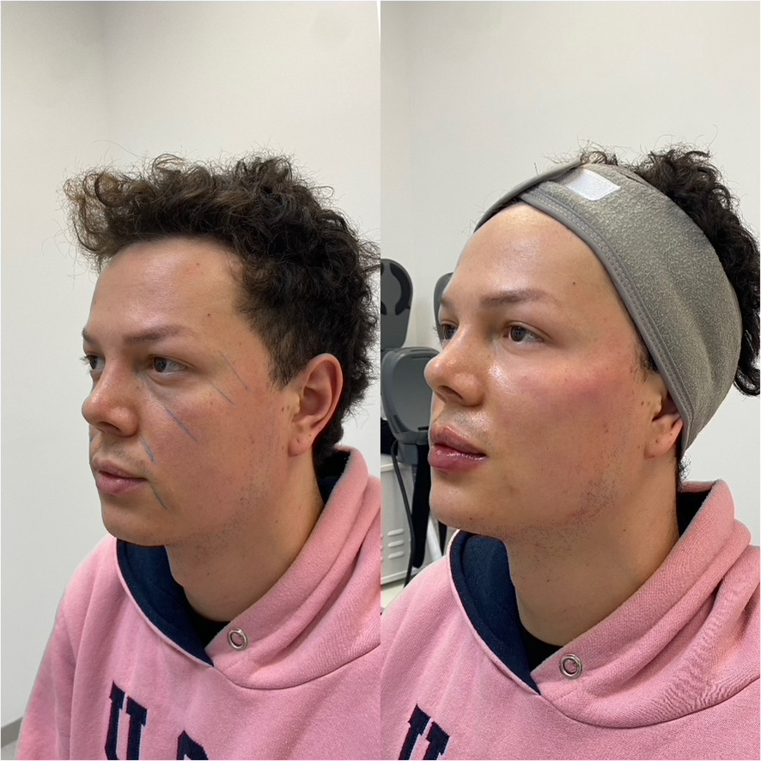
Diplomado
Armonización
Integral y Perfiloplastia
Coordinado por:

Slide 29
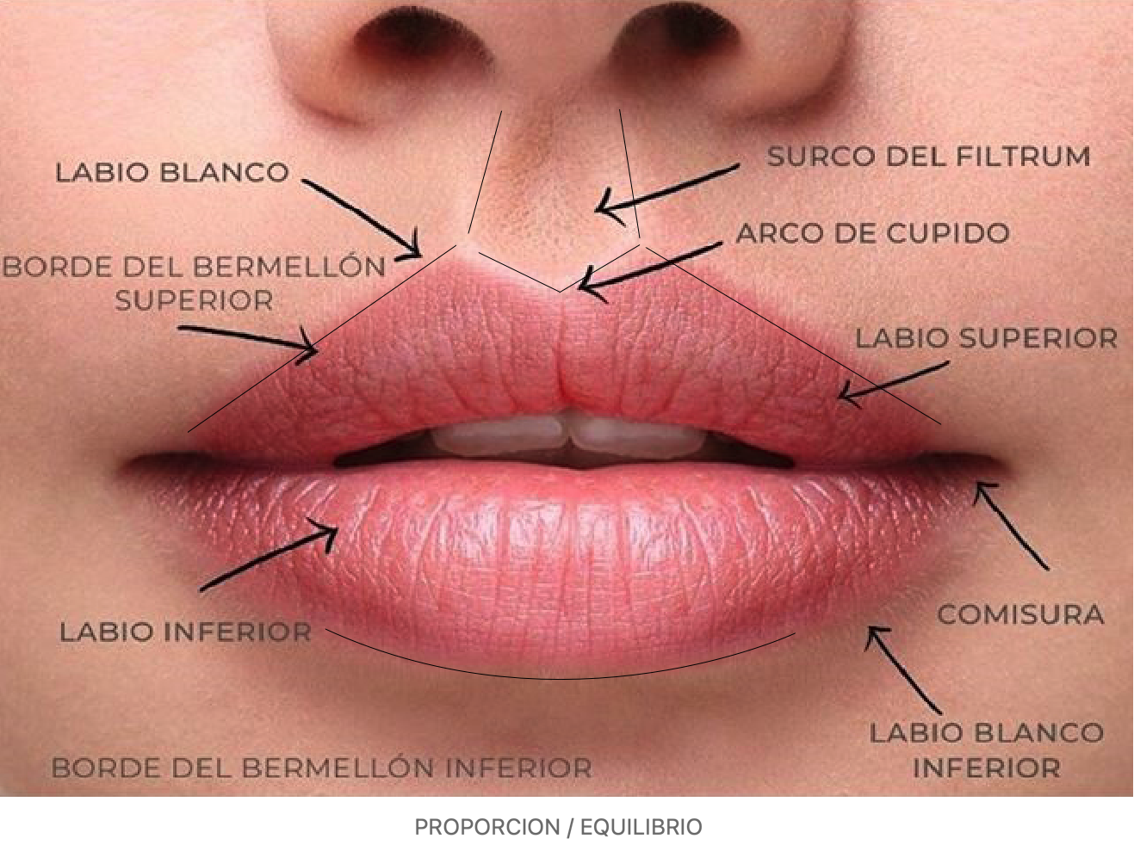







Diplomado
Armonización
Integral y Perfiloplastia
Coordinado por:
LABIOS
ESTRUCTURA DE ALTA VISIBILIDAD Y ALTA CARGA EMOCIONAL

Slide 30
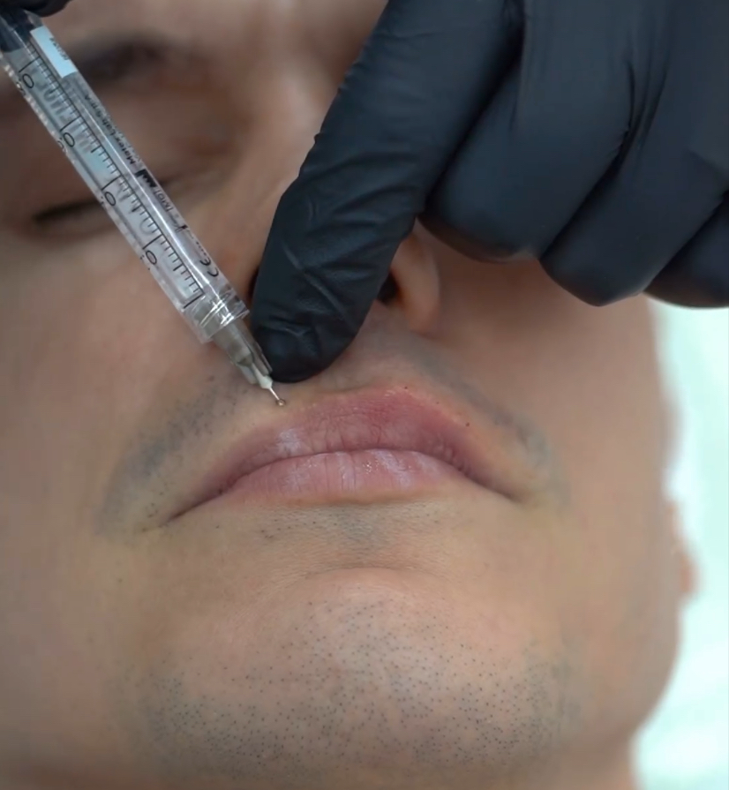
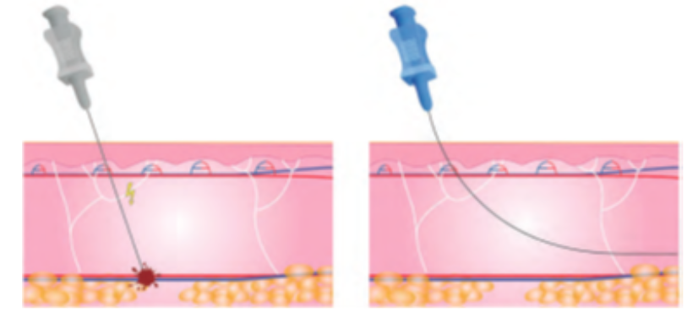
Diplomado
Armonización
Integral y Perfiloplastia
Coordinado por:
AGUJA Vs CANULA
AGUJA
Instrumento metálico de pequeño diámetro, con un extremo puntiagudo y afilado que encaja con la jeringa y se utiliza para puncionar y extraer líquidos o inyectar sustancias en el organismo a través de la piel.
MICROCANULA
Consiste en una especie de aguja la cual no es puntiaguda ni afilada sino que cuenta con una punta en forma redonda o romada.
Cuenta con un orificio lateral próximo a la punta a través del cual el relleno es inyectado.
Su diseño Evita la laceración de los tejidos de modo que no causa lesiones en los vasos sanguíneos

Slide 31
Diplomado
Armonización
Integral y Perfiloplastia
Coordinado por:
VENTAJAS DE LA MICROCÁNULA
Más seguridad y velocidad para completar los planos profundos.
Más flexible.
Llega a áreas distantes con un solo agujero de entrada.
Menos trauma físico y psicológico dolor edema y formación de Hematomas.
Recuperación más rápida.

Slide 32
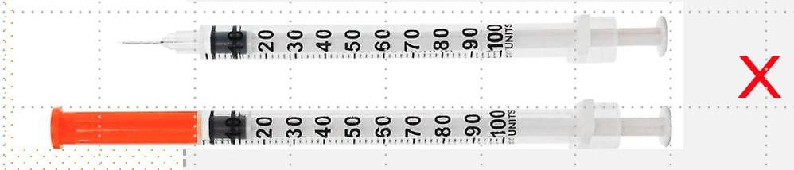
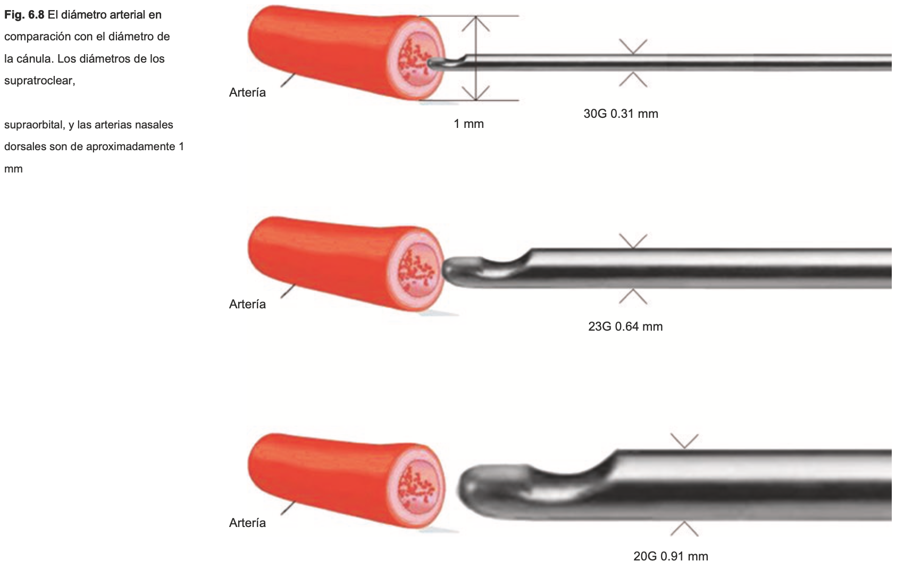
Diplomado
Armonización
Integral y Perfiloplastia
Coordinado por:

Slide 33
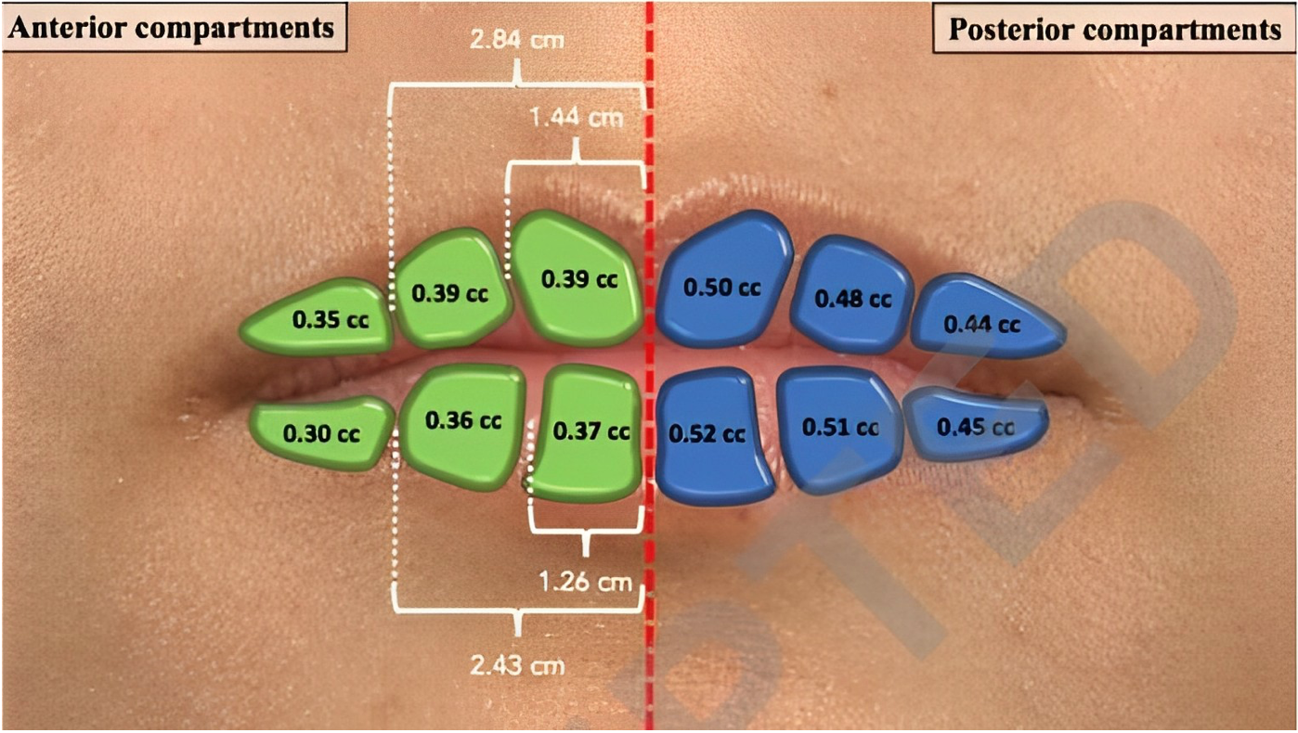
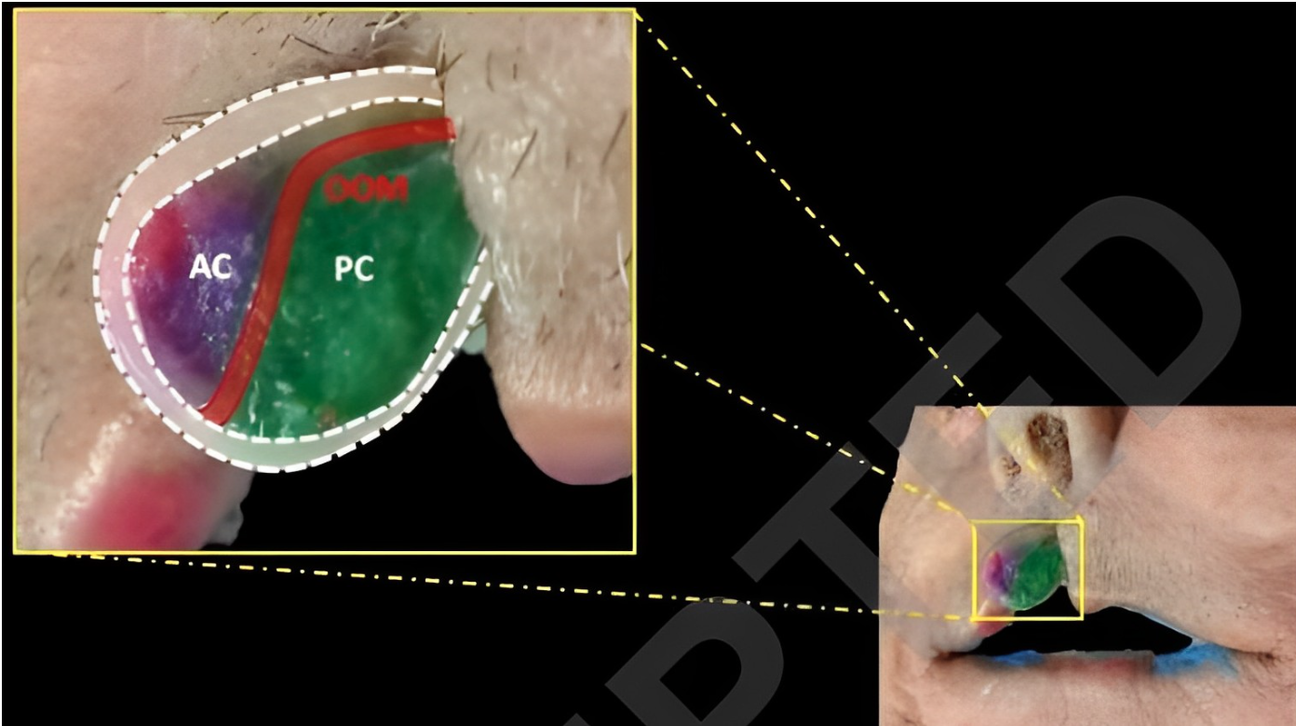
Diplomado
Armonización
Integral y Perfiloplastia
Coordinado por:
El labio esta divido en 24 compartimientos
12 anteriores Tejido Subcutaneo
12 posteriores Plano Submucoso
Separados por el Orbicular de los labios
Tabique de tejido conectivo – perpendiculares

Slide 34
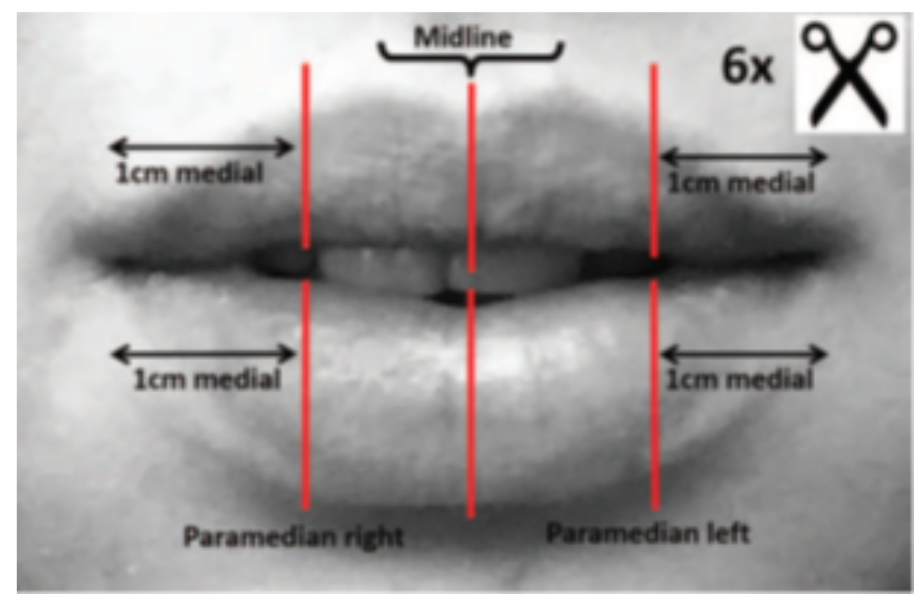
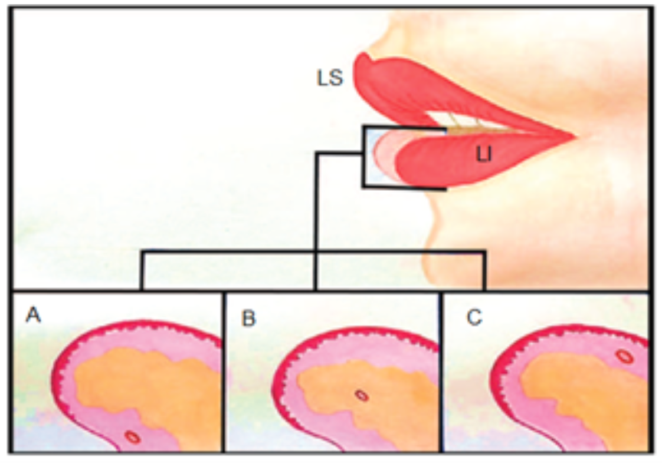
Diplomado
Armonización
Integral y Perfiloplastia
Coordinado por:
ANALISIS
193 cabezas de cadáveres
Arterias labiales superior e inferior en relación con el músculo orbicular de la boca
3 incisiones
(56,5 % cadáveres femeninos) de etnia caucásica
2,1% A entre piel y musculo
17,5% - B En musculo
78,1 % - C Entre Mucosa y musculo
Linea media mas variable 39%
29 % para el labio superior
32 % para el labio inferior total

Slide 35
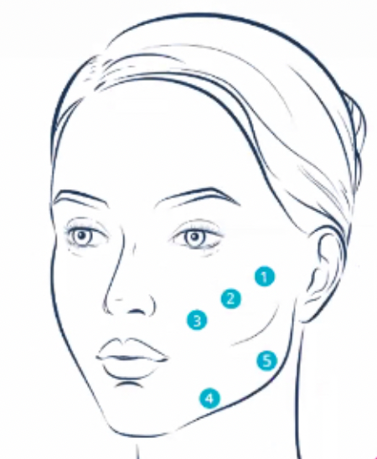
Diplomado
Armonización
Integral y Perfiloplastia
Coordinado por:
PUNTOS DE FIJACION
Arco cigomático
Porción media y posterior
Malar anterior
Pre jowl
Angulo de la mandíbula
6. Fosa Temporal
SUPRAPERIOSTIO

Slide 36
Diplomado
Armonización
Integral y Perfiloplastia
Coordinado por:
SECUENCIA TÉCNICA DE BIOPLASTÍA
Anestesia local o topica
En habón , pápula , sitio de entrada canula
Planos
Supraperiostico
Inyección y/o Tecnica
Suave, bolo y retroinyeccion
Moldeado
Siempre con fuerza media . Paciente sentado y acostado

Slide 37
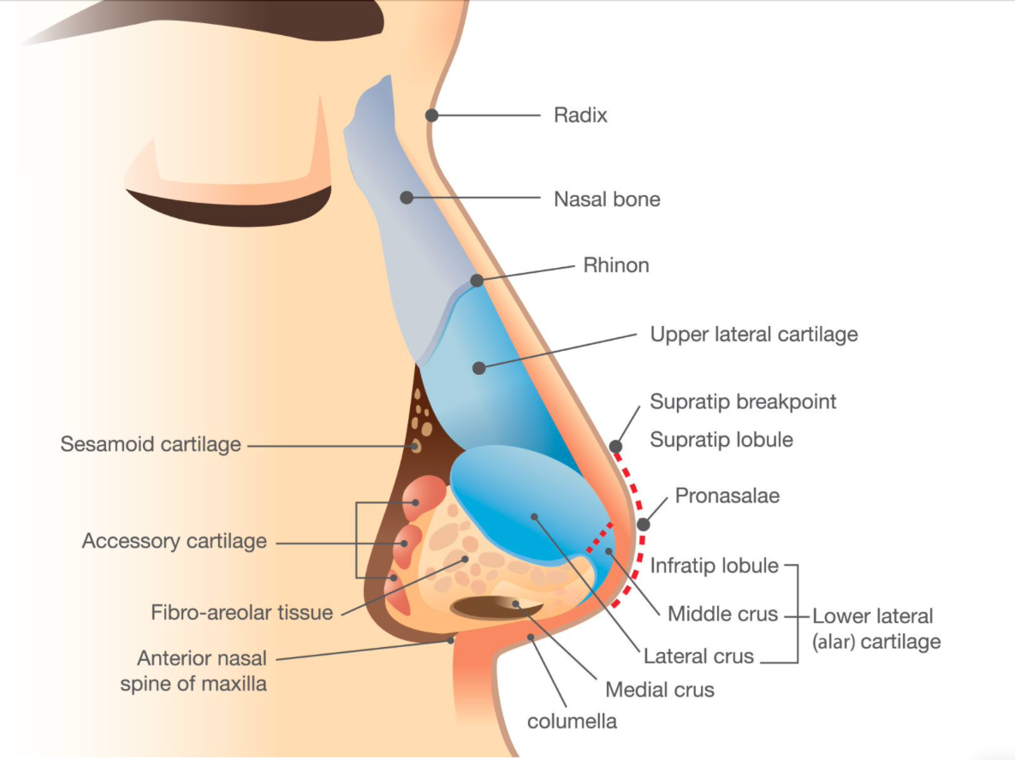
Diplomado
Armonización
Integral y Perfiloplastia
Coordinado por:
RINOMODELACION
Radix baja y / o profunda. » Convexidad dorsal (es decir, joroba)
Concavidad dorsal o dorso poco profundo (Ej pacientes de ascendencia africana o asiática)
Irregularidades o asimetrías del contorno del tercio superior y medio (por ejemplo, nariz torcida).
Reducción de la proyección de la punta .
Disminución del refinamiento de la punta
Disminución de la rotación de la punta
Irregularidades del borde alar
Deficiencia de base alar
Asimetrías o irregularidades menores después de una ri- noplastia quirúrgica.

Slide 38
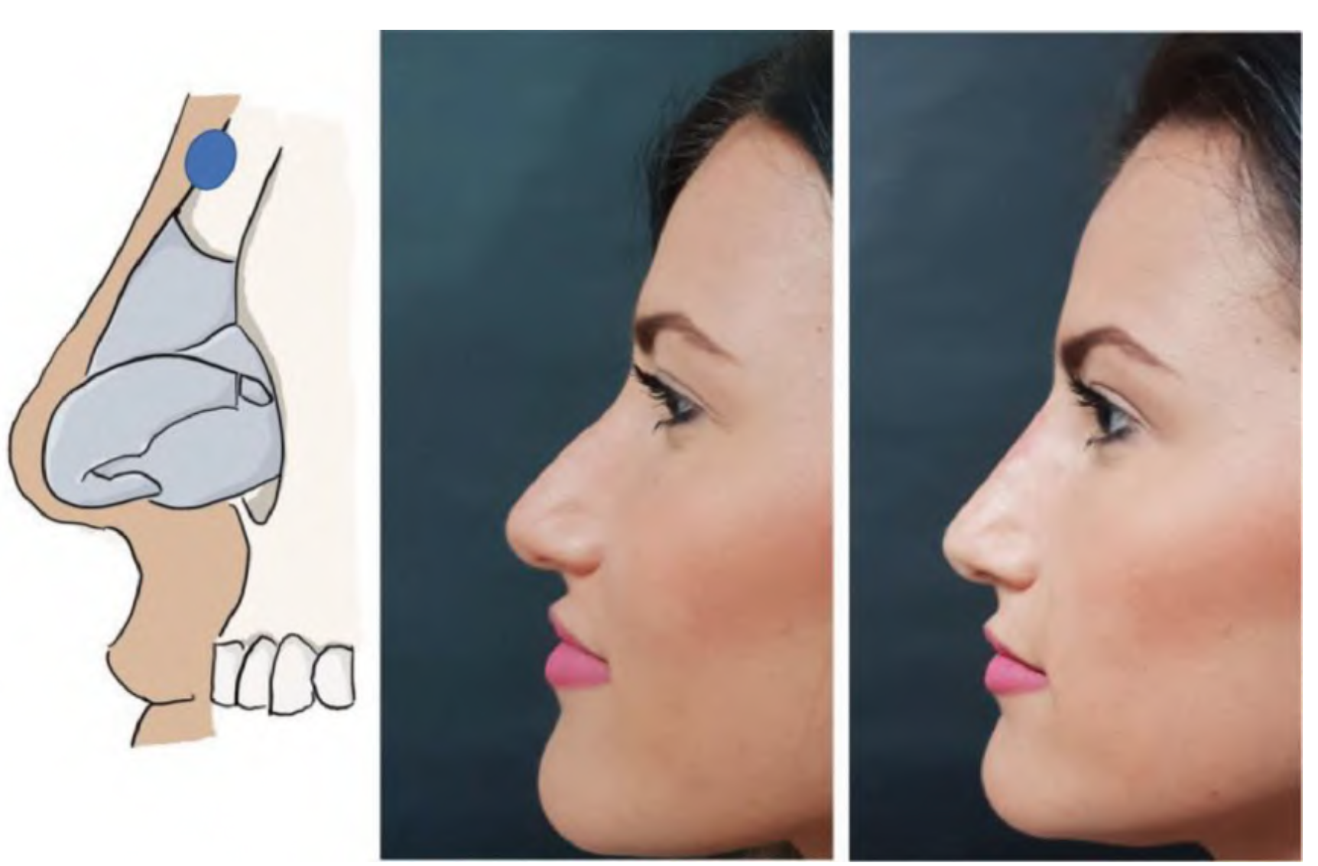
Diplomado
Armonización
Integral y Perfiloplastia
Coordinado por:

Slide 39
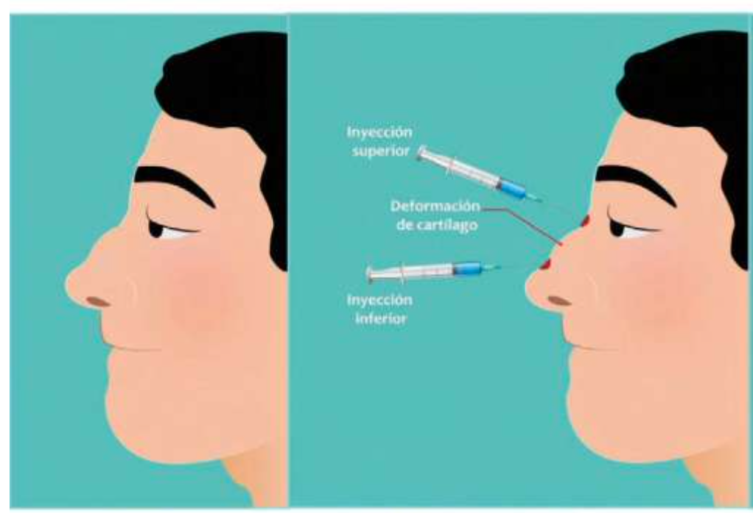
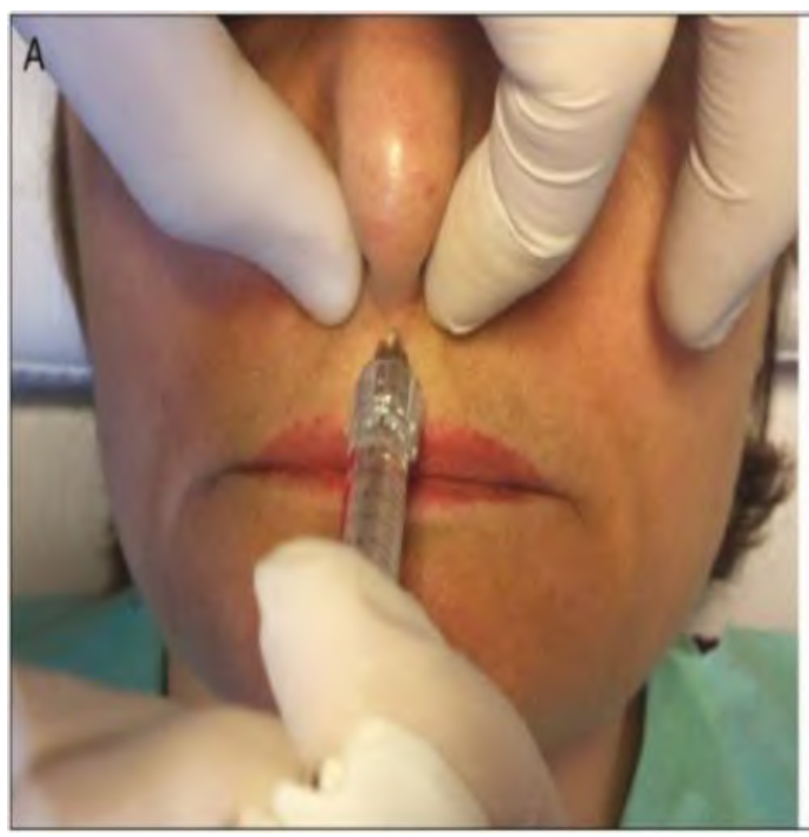
Diplomado
Armonización
Integral y Perfiloplastia
Coordinado por:

Slide 40
Diplomado
Armonización
Integral y Perfiloplastia
Coordinado por:
-ANESTESIA-
ANESTESIA TOPICA
EMLA 25 mg/g + 25 mg/g crema
LIDOCAINA 25%
TETRACAINA 7%
PRILOCAINA 5%
ANESTESIA CON VASOCONSTRICTOR
LIDOCAINA 2% CON EPINEFRINA
ANESTESIA SIN VASOCONSTRICTOR
LIDOCAINA 2%

Slide 41
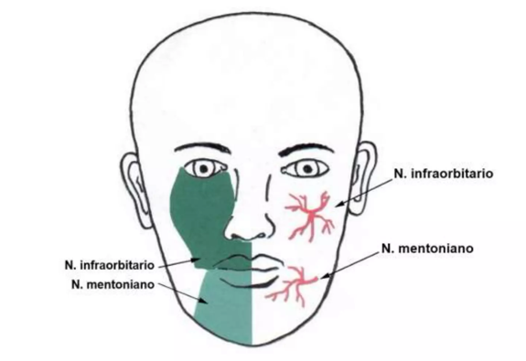
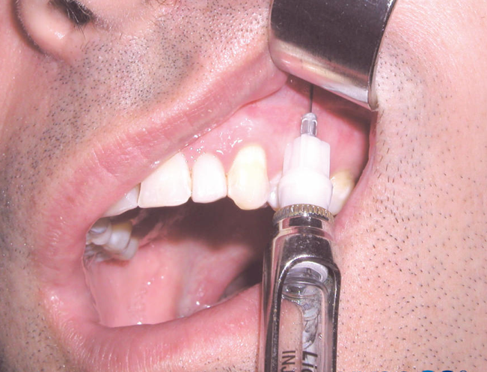
Diplomado
Armonización
Integral y Perfiloplastia
Coordinado por:
BLOQUEO DE ANESTESIA
NERVIO INFRAORBITARIO
Ala nasal
Labio superior
Surco nasogeniano
Codigo de barras

Slide 42
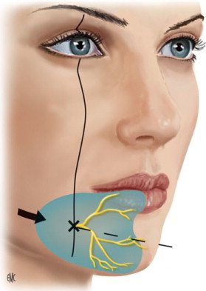
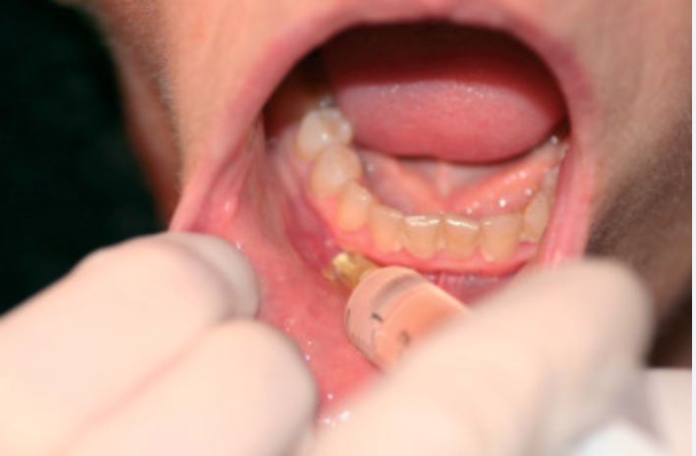
Diplomado
Armonización
Integral y Perfiloplastia
Coordinado por:
NERVIO MENTIONANO
Labio Inferior
Código de barras
Línea de marioneta

Slide 43

Diplomado
Armonización
Integral y Perfiloplastia
Coordinado por:
TECNICAS DE INYECCION

Slide 44
Diplomado
Armonización
Integral y Perfiloplastia
Coordinado por:
COMPLICACIONES
INMEDIATAS | MEDIANO PLAZO | TARDÍAS
ERITEMA HEMATOMAS EDEMA REACCION ALÉRGICA ASIMETRÍAS EMBOLIZACIÓN | EFECTO TINDAL ERITEMA INFECCION NECROSIS REACCIONES DE HIPERSENSIBILIDAD CEGUERA | NÓDULOS GRANULOMAS ENCAPSULAMIENTO CICATRICES HIPERTÓFICAS INFECCION

Slide 45
Diplomado
Armonización
Integral y Perfiloplastia
Coordinado por:
PROTOCOLO HIALURONIDASA, OBSTRUCCION VASCULAR
DILUCION : 6,2 ML SOL. FISIOLOGICA
+
1.500 Unidades
MEZCLA 150-200 U C/1 MiLs
Inyeccion SUBCUTANEA
AGUJA 30G
1-2 ML. C/45 Min. 3-4 ciclos
TRATAMIENTO COMCOMITANTE
ASA 325MG C/12 h. X. 7 días
Metilpregnisolona 16mg
TADALAFILO 20Mg C/24 h. X 3 días
CEFALEXINA 500MG C/12 H X 5 Dias
REALIZAR PRUEBA DE SENSIBILIDAD

Slide 46
Diplomado
Armonización
Integral y Perfiloplastia
Coordinado por:
PROTOCOLO HIALURONIDASA, CORRECCION
DILUCION : 10 ML SOL. FISIOLOGICA
+
1.500 Unidades
MEZCLA 150 U C/4-5 MiLs
Inyeccion SUBCUTANEA
AGUJA 30G
1-2 ML. 1 ciclo
REALIZAR PRUEBA DE SENSIBILIDAD

Slide 47
Diplomado
Armonización
Integral y Perfiloplastia
Coordinado por:
LA HIALURONIDASA , REALMENTE DISUELVE EL ACIDO HIALURONICO ?
Aparece en ecografía
Algunos Filler responden , otros no
Modificacion del sistema Filler tejido
Menor volumen
Menor rigidez del gel
Perdida progresiva de estructura
Rompe las cadenas largas
Forma fragmentos pequeños
Reduce su capacidad de retener agua
No actúa sobre un gel puro, si no por un entorno tisular complejo
Sigue siendo esencial en la oclusión vascular
No destruye colageno , grasa, ligamentos ni facia.

Slide 48
Diplomado
Armonización
Integral y Perfiloplastia
Coordinado por:
BIBLIOGRAFIA
Planos quirúrgicos en cabeza y cuello
E. Samaniego
, C. Prada
y M.Á. Rodríguez-Prieto
Actas Dermo-Sifiliográficas, 2011-04-01, Volumen 102, Número 3, Páginas 167-174, Copyright © 2010 Elsevier España, S.L. y AEDV
. Aesthet Surg J
. 2026 Jan 27:sjag022.
doi: 10.1093/asj/sjag022. Online ahead of print.
Reframing Hyaluronidase in Aesthetic Medicine: From "Dissolving Filler" to "Modifying Filler"
Steven Harris ¹, Steven Weiner ²
COSMETIC: ORIGINAL ARTICLES
Intralabial Lip Compartments and Their Potential Clinical Relevance
Cotofana, Sebastian MD, PhD¹; Hong, Wei-Jin MD²; Horne, Julie RN³; Harris, Steven MD³; Surek, Christopher C. DO³; Frank, Konstantin MD⁴; Alfertshofer, Michael MD⁴; Kattil, Punnose K. MD¹; Sakuma, Thais MD³; Onishi, Emy C. MD⁵; Bertucci, Vince MD³; Green, Jeremy B. MD⁶; Smith, Michael P. PhD⁷; Khan, Amanda PhD⁷; Lowry, Natalia MD⁷

Slide 49
Diplomado
Armonización
Integral y Perfiloplastia
Coordinado por:

